Slide 1


ACADEMIA DE
BUSINESS ANALYSIS

Slide 2

Presentación Individual
Enciende tu cámara.
Menciona tu nombre y tu rol.
Responde a la pregunta: ¿Qué espero de esta Academia?
Ya puedes apagar tu cámara.

Slide 3

Consideraciones Generales
Las sesiones serán virtuales, los lunes, miércoles y viernes en un horario de 10:00 am a 11:30 am del 10 de abril al 29 de abril.
Las invitaciones a las sesiones las tienes en tu calendario de Outlook, si por algún motivo no te aparecen por favor notifícame y te las reenvío.
También estaré notificando en el canal de slack 5 minutos antes de cada sesión y compartiré la liga a mi Webex.
Salvo alguna excepción o causa de fuerza mayor se modificaría alguna y se notificaría con tiempo.
Por favor debes ser puntual para conectarte a las sesiones.
Puedes participar activamente y compartir tus opiniones.
Manten una actitud positiva.
Si por alguna razón no puedes conectarte o debes bajarte de la sesión sólo notifica en el canal de slack de la academia y se tomará en cuenta.
Si ya no puedes o no deseas participar en la academia notifica personalmente a un servidor.
La asistencia se tomará del Webex para fines del conteo total de horas efectivas.
Al finalizar la academia puedes cargar hasta 13.5 horas en Think 40.
También puedes adicionar las horas dedicadas a las actividades.
Cumplir con las actividades asignadas es importante para el reforzamiento de los temas vistos.

Slide 4




Temario
Visión General del Rol de Business Analyst
Rol Business Analyst
Habilidades
Conocimientos
Responsabilidades
Comprender las Necesidades del Negocio
Requerimientos de Negocio
El Business Analyst y los Requerimientos de Negocio
Procesos de Negocio
Proceso As Is vs Proceso To Be
Introducción a BPMN
Simbología Principal BPMN
Flujos Básicos BPMN
Especificación de Requisitos y Reglas de Negocio
Requisitos Funcionales
Requisitos No Funcionales
Reglas de Negocio
Especificación de Requisitos y Reglas de Negocio
Diferencia entre Requisitos Funcionales, Requisitos No Funcionales y Reglas de Negocio
Elicitación de Requisitos

Slide 5



Temario
UML
Introducción a UML
Tipos de Diagrama UML
Usos de UML
Diagrama de Casos de Uso
Diagrama de Actividades
Diagrama de Estado
Diagrama de Contexto
Diagrama de Secuencia
Especificación de Casos de Uso
Especificación de Casos de Uso
Beneficios de la Especificación de Casos de Uso
Trazabilidad
Ejemplo de Especificación de Casos de Uso
Business Analyst en el Marco Agile
Modelo en Cascada
Desarrollo de Software Ágil
Modelo en Cascada vs Desarrollo Ágil
Marco de Trabajo Scrum
Épicas
Historias de Usuarios
Criterios de Aceptación
Relación Épica – Historias de Usuario

Slide 6


Temario
Comunicación con Stakeholders
Técnicas de comunicación efectivas para interacturar con stakeholders
Gestión de las expectativas de los stakeholders
Resolución de conflictos con los stakeholders
Otras Responsabilidades del Business Analyst
Diseño de Prototipos de Pantallas
Gestión de Proyectos/Requerimientos
Presentaciones Ejecutivas

Slide 7

Visión General del Rol de Business Analyst

Slide 8
Rol Business Analyst

Slide 9

Pregunta
Para ti, ¿Qué es un Business Analyst y cuál es su función principal dentro de un equipo u organización?

Slide 10
Rol Business Analyst
Un Business Analyst (BA) o Analista de Negocios es un profesional que trabaja en la intersección de la tecnología y el negocio. Su función es comprender las necesidades de una organización y traducirlas en soluciones tecnológicas. Para ello, deben tener un conjunto de habilidades que les permitan comunicarse eficazmente con las partes interesadas, entender los procesos empresariales y aplicar el pensamiento crítico y la resolución de problemas.
Tipos de Analistas
Analista de Negocios: Tiene un conocimiento general de los procesos empresariales y la tecnología. Es responsable de comprender las necesidades del negocio y diseñar soluciones tecnológicas que cumplan con esos requisitos.
Analista de Sistemas: Se especializa en el análisis de sistemas empresariales. Es responsable de comprender los procesos empresariales actuales y diseñar nuevos sistemas o mejorar los existentes.
Analista de Procesos: Se especializa en el análisis de procesos empresariales. Es responsable de identificar y documentar los procesos empresariales actuales, e identificar oportunidades de mejora.
Analista Funcional: Se especializa en la definición de requisitos para soluciones tecnológicas. Es responsable de recopilar, analizar y documentar los requisitos de las partes interesadas.
Analista de TI: Se especializa en el análisis de TI. Es responsable de comprender las necesidades de TI de la organización y diseñar soluciones tecnológicas que cumplan con esas necesidades.
Analista de Proyectos: Se especializa en la gestión de proyectos de transformación empresarial. Es responsable de planificar, organizar y ejecutar proyectos de TI para mejorar el rendimiento del negocio.

Slide 11
Habilidades que debe tener el Business Analyst

Slide 12
Habilidades que debe tener el Business Analyst
Habilidades de Comunicación
Los analistas de negocios deben ser capaces de comunicarse eficazmente con las partes interesadas, tanto técnicas como no técnicas. Esto les permite recopilar información, explicar las soluciones y obtener el apoyo de las partes interesadas.
Habilidades de Análisis y Diseño
Los analistas de negocios deben ser capaces de analizar datos y procesos para identificar oportunidades de mejora. Esto les permite diseñar soluciones que tengan un impacto positivo en el negocio.
Habilidades de Resolución de Problemas
Los analistas de negocios deben ser capaces de identificar y resolver problemas. Esto les permite asegurar que las soluciones cumplen con los requisitos y objetivos de la organización.
Habilidades Técnicas
Los analistas de negocios deben tener una comprensión básica de las tecnologías y los sistemas empresariales. Esto les permite entender las opciones disponibles y seleccionar la solución que mejor se adapte a las necesidades de la organización.

Slide 13
Habilidades que debe tener el Business Analyst
Habilidades Interpersonales
Los analistas de negocios deben ser capaces de trabajar eficazmente con otros. Esto les permite construir relaciones, colaborar con equipos y obtener el apoyo de las partes interesadas.
Habilidades de Gestión de Proyectos
Los analistas de negocios suelen ser responsables de la gestión de proyectos de transformación empresarial. Esto les requiere habilidades de planificación, organización y ejecución.
Habilidades de Aprendizaje Continuo
El campo de la tecnología está en constante cambio. Los analistas de negocios deben estar dispuestos a aprender nuevas habilidades y conocimientos para mantenerse actualizados.

Slide 14
Conocimientos que debe tener el Business Analyst

Slide 15
Conocimientos que debe tener el Business Analyst
Especificación de Requisitos y Reglas de Negocio.
BPMN (Procesos de Negocio).
Especificación de Casos de Uso.
UML (Diagramas de Casos de Uso, Diagramas de Actividades, Diagramas de Contexto, Diagramas de Secuencia).
Conocimientos propios de la industria o negocio.
Gestión de Proyectos/Requerimientos.
Agile/Scrum (Procesos, Ceremonias, Artefactos).

Slide 16
Responsabilidades del Business Analyst

Slide 17
Responsabilidades del Business Analyst
Comprenderlas necesidades de negocio.
Identificar los problemas, descubrir oportunidades y cambios.
Definir y documentar los requisitos y reglas de negocio.
Definir y documentar los procesos de negocio.
Desarrollo de Casos de Uso.
Diseño UML.
Diseño de Mockups (prototipos/flujos de pantallas).
Gestionar el Proyecto/Requerimiento de Negocio (no obligatorio).

Slide 18
Pregunta
¿Qué otras habilidades, conocimientos y responsabilidades pueden tener los Business Analysts?

Slide 19

Comprender las Necesidades de Negocio

Slide 20
Requerimientos de Negocio

Slide 21
Pregunta
¿Crees que existe una diferencia entre requerimiento y requisito o se pueden manejar ambos términos como lo mismo?

Slide 22
Diferencia entre Requerimiento y Requisito
En el ámbito del análisis de negocios, si bien los términos requerimiento y requisito se utilizan a menudo de manera indistinta, en realidad existe una sutil diferencia en su significado y aplicación:
Requerimiento:
Se refiere a una necesidad o condición específica que debe cumplirse para que un producto, servicio o proceso funcione correctamente. Es una declaración precisa y medible que describe lo que debe ser o lo que debe hacerse.
Los requerimientos se originan en diferentes fuentes, como los usuarios, las partes interesadas, las regulaciones o las limitaciones técnicas.
Ejemplo:
El sistema debe permitir a los usuarios registrarse y crear perfiles.
La aplicación debe generar informes en formato PDF.
Requisito:
Es una condición o característica que debe cumplirse para que un requerimiento se considere satisfecho. Es una especificación detallada que define cómo se debe cumplir un requerimiento.
Los requisitos se derivan de los requerimientos y proporcionan mayor granularidad y detalle sobre lo que se necesita.
Se expresan en un lenguaje formal y estructurado, utilizando técnicas como diagramas de flujo de datos o casos de uso.
Ejemplo:
La página de registro debe tener campos para nombre, correo electrónico y contraseña.
Los informes PDF deben incluir información sobre las ventas, los clientes y los productos.

Slide 23
Diferencia entre Requerimiento y Requisito
En resumen:
Requerimiento: Es la necesidad o condición general que debe cumplirse.
Requisito: Es la especificación detallada de cómo se debe cumplir un requerimiento.

Slide 24
Requerimientos de Negocio
Un requerimiento de negocio es una declaración de las necesidades de una organización. Los requerimientos de negocio describen lo que una organización necesita hacer o lograr, no cómo lo va a hacer.
Los requerimientos de negocio son importantes porque proporcionan una base para el desarrollo de soluciones tecnológicas. Si los requerimientos de negocio no están bien definidos, es posible que la solución tecnológica no cumpla con las necesidades de la organización.
Los requerimientos de negocio deben escribirse conforme los objetivos SMART:
Específico (Specific): El requerimiento debe ser claro y conciso, y debe describir exactamente lo que se necesita.
Medible (Mesurable): El requerimiento debe ser cuantificable, y debe tener una medida que se pueda utilizar para evaluar el cumplimiento.
Alcanzable (Attainable): El requerimiento debe ser posible de cumplir, teniendo en cuenta los recursos y limitaciones disponibles.
Relevante (Relevant): El requerimiento debe ser importante para el éxito del proyecto o la organización.
Temporal (Timely): El requerimiento debe tener una fecha límite o un período de tiempo dentro del cual debe cumplirse.

Slide 25
Requerimientos de Negocio
Los requerimientos de negocio bajo objetivos SMART son importantes porque ayudan a garantizar que los proyectos cumplan con las necesidades de las partes interesadas y que se entreguen a tiempo y dentro del presupuesto.
Ejemplos de Requerimientos de Negocio bajo objetivos SMART:
El sistema debe permitir a los usuarios crear nuevos clientes en un plazo de 1 minuto.
El sistema debe tener una tasa de disponibilidad del 99,9%.
El sistema debe reducir los costes de atención al cliente en un 20%.

Slide 26
El Business Analyst y los Requerimientos de Negocio

Slide 27
El Business Analyst y los Requerimientos de Negocio
Los analistas de negocios son los responsables de recopilar, analizar y documentar los requerimientos de negocio. Para ello, los analistas de negocios suelen realizar las siguientes actividades:
Entrevistar a las partes interesadas: Los analistas de negocios entrevistan a las partes interesadas para comprender sus necesidades y expectativas.
Reunir documentación: Los analistas de negocios recopilan documentación existente sobre la organización, como planes de negocio, procesos de negocio y sistemas actuales.
Realizar análisis de datos: Los analistas de negocios pueden realizar análisis de datos para identificar oportunidades de mejora.
Diseñar modelos: Los analistas de negocios pueden diseñar modelos, como modelos de procesos de negocio, para ayudar a comprender las necesidades de la organización.
Una vez que los requerimientos de negocio han sido recopilados, analizados y documentados, se deben validar con las partes interesadas para asegurarse de que son correctos y completos.

Slide 28


Actividad #1
Escribir 10 Requerimientos de Negocio de acuerdo con los objetivos SMART.

Slide 29
Procesos de Negocio

Slide 30
Procesos de Negocio
Un proceso de negocio es una serie de actividades interrelacionadas que se realizan para lograr un objetivo específico. Los procesos de negocio pueden ser simples o complejos, y pueden implicar a una o más personas o departamentos.
Los procesos de negocio son importantes para las organizaciones porque permiten que las actividades se realicen de manera eficiente y eficaz. Los procesos de negocio bien diseñados pueden ayudar a las organizaciones a mejorar su productividad, reducir sus costes y mejorar la satisfacción de sus clientes.
El análisis de procesos de negocio se ocupa de la identificación, el análisis y la mejora de los procesos de negocio. El análisis de procesos de negocio puede ayudar a las organizaciones a mejorar su rendimiento y eficiencia.
Aquí hay algunos ejemplos de procesos de negocio:
El proceso de venta de un producto o servicio.
El proceso de fabricación de un producto.
El proceso de atención al cliente.
El proceso de gestión de inventario.
El proceso de gestión de recursos humanos.
Los procesos de negocio se pueden representar mediante diferentes tipos de diagramas, como diagramas de flujo, diagramas de procesos y diagramas de actividades.

Slide 31
Proceso As Is vs Proceso To Be

Slide 32
Proceso As Is vs Proceso To Be
Un proceso As Is es una descripción del proceso de negocio actual. Un proceso As Is se puede crear mediante la observación del proceso real, la entrevista a las personas que participan en el proceso o la revisión de la documentación existente.
Un proceso To Be es una descripción del proceso de negocio ideal. Un proceso To Be se crea teniendo en cuenta los objetivos de la organización y las mejores prácticas.
La diferencia entre un proceso As Is y un proceso To Be es que el proceso As Is describe el proceso actual, mientras que el proceso To Be describe el proceso ideal.
La comparación de un proceso As Is con un proceso To Be puede ayudar a identificar oportunidades de mejora. Por ejemplo, si el proceso As Is es ineficiente o costoso, el proceso To Be puede diseñarse para mejorar la eficiencia o reducir los costes.

Slide 33
Ejemplo Proceso As Is vs Proceso To Be
Proceso As Is
El cliente realiza un pedido en línea o por teléfono.
El pedido se ingresa manualmente en el sistema.
Un representante de servicio al cliente revisa el pedido para verificar su precisión.
Se verifica el inventario para asegurar la disponibilidad de los artículos.
Si los artículos están en stock, se envía el pedido.
Si los artículos no están en stock, se notifica al cliente y se le da la opción de esperar a que se vuelvan a surtir los artículos o cancelar el pedido.
Una vez enviado el pedido, se envía al cliente un número de seguimiento.
El cliente recibe el pedido y puede devolverlo si hay algún problema.
Proceso To Be
El cliente realiza un pedido en línea o por teléfono.
El pedido se ingresa automáticamente en el sistema.
El sistema verifica el inventario para asegurar la disponibilidad de los artículos.
Si los artículos están en stock, el sistema envía automáticamente un correo electrónico de confirmación del pedido al cliente.
El sistema luego genera automáticamente una etiqueta de envío y la envía al almacén.
El almacén selecciona y empaqueta el pedido.
El almacén envía el pedido y envía un número de seguimiento al cliente.
El cliente recibe el pedido y puede devolverlo si hay algún problema.

Slide 34
Pregunta
Del ejemplo anterior, ¿cuáles son las ventajas que el Proceso To Be tiene sobre el Proceso As Is?

Slide 35
Ejemplo Proceso As Is vs Proceso To Be
En este ejemplo, el proceso To Be tiene varias ventajas sobre el proceso As Is:
En primer lugar, reduce la entrada de datos manual, lo que puede ahorrar tiempo y reducir los errores.
En segundo lugar, mejora la precisión del pedido al incluir verificaciones automatizadas.
En tercer lugar, acelera el procesamiento de pedidos, lo que puede conducir a una mayor satisfacción del cliente.
En cuarto lugar, reduce los costos de inventario al ayudar a garantizar que haya la cantidad adecuada de inventario disponible.

Slide 36
Actividad #2
Identificar y escribir los pasos de un Proceso de Negocio As Is de alguna situación real.
Posteriormente definir una mejora a través de un Proceso To Be y escribir los pasos.
Por último, escribir las ventajas que tiene el Proceso To Be vs el Proceso As Is.

Slide 37
Introducción a BPMN

Slide 38
Introducción a BPMN
BPMN, o Business Process Model and Notation, es un estándar para la representación de procesos de negocio. BPMN es un lenguaje gráfico que se utiliza para modelar los flujos de trabajo de los procesos de negocio.
BPMN es un lenguaje gráfico que utiliza símbolos para representar los diferentes elementos de un proceso de negocio. Estos símbolos incluyen:
Actividades: Las actividades son las acciones que se realizan durante un proceso de negocio.
Decisiones: Las decisiones son puntos en un proceso de negocio donde se debe tomar una decisión.
Flujo de control: El flujo de control indica la secuencia de las actividades en un proceso de negocio.
Participantes: Los participantes son las personas o sistemas que participan en un proceso de negocio.
Datos: Los datos son los elementos de información que se utilizan o generan durante un proceso de negocio.

Slide 39
Introducción a BPMN
BPMN se puede utilizar para modelar cualquier tipo de proceso de negocio, desde procesos simples hasta procesos complejos. BPMN se puede utilizar para:
Documentar procesos de negocio: BPMN se puede utilizar para crear una representación visual de un proceso de negocio. Esta representación visual puede ayudar a comprender mejor el proceso de negocio y a identificar oportunidades de mejora.
Comunicar procesos de negocio: BPMN se puede utilizar para comunicar los procesos de negocio a las partes interesadas. Esta comunicación puede ayudar a garantizar que todos entiendan el proceso de negocio y que estén en la misma página.
Analizar procesos de negocio: BPMN se puede utilizar para analizar los procesos de negocio para identificar oportunidades de mejora. Este análisis puede ayudar a las organizaciones a mejorar su eficiencia y eficacia.
Automatizar procesos de negocio: BPMN se puede utilizar para automatizar los procesos de negocio utilizando software de BPM. Esta automatización puede ayudar a las organizaciones a ahorrar tiempo y dinero.

Slide 40
Simbología Principal BPMN

Slide 41
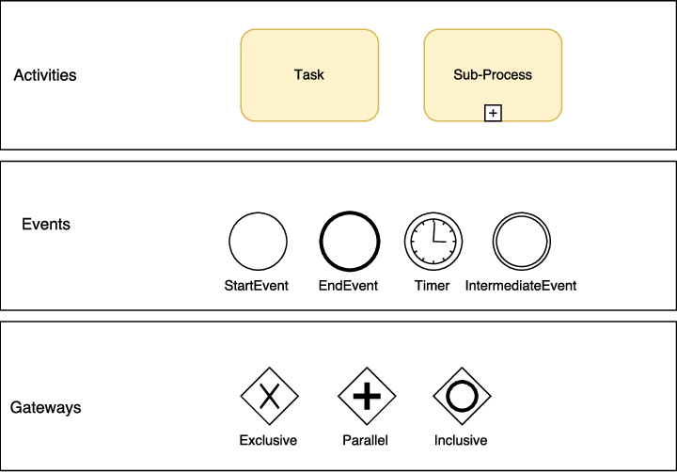
Simbología Principal BPMN

Slide 42
Flujos Básicos BPMN

Slide 43
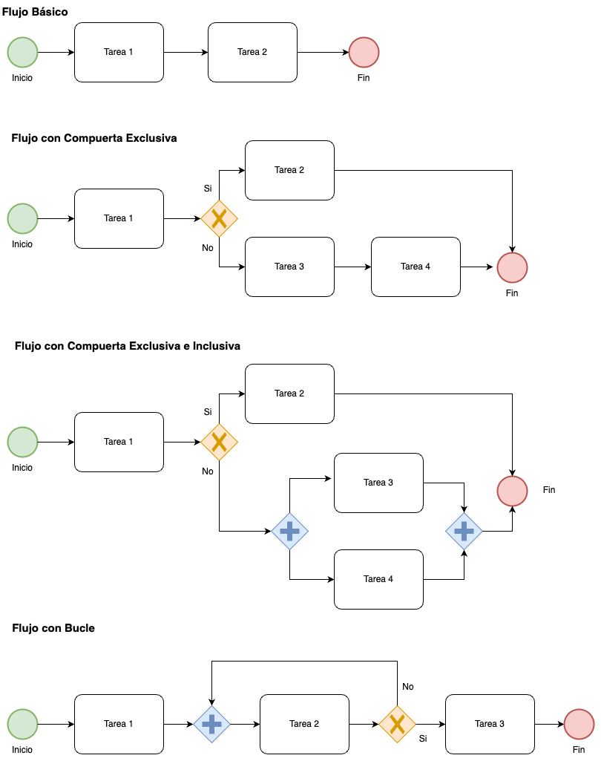
Flujos Básicos BPMN

Slide 44
Flujos Básicos BPMN

Slide 45
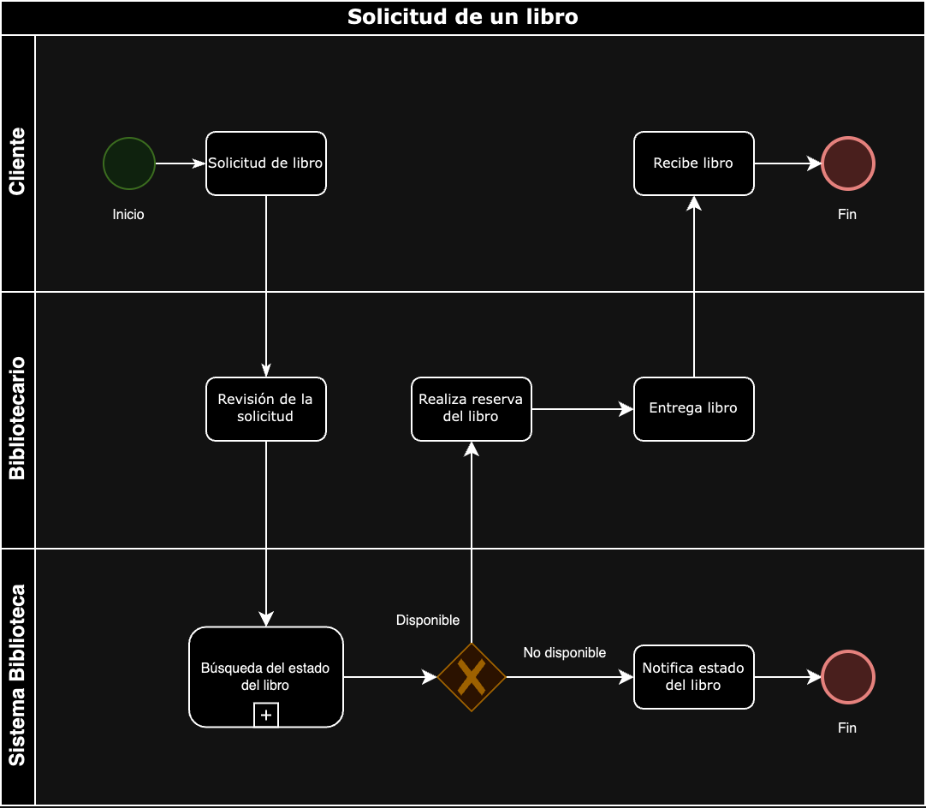
Ejemplo Flujo BPMN

Slide 46
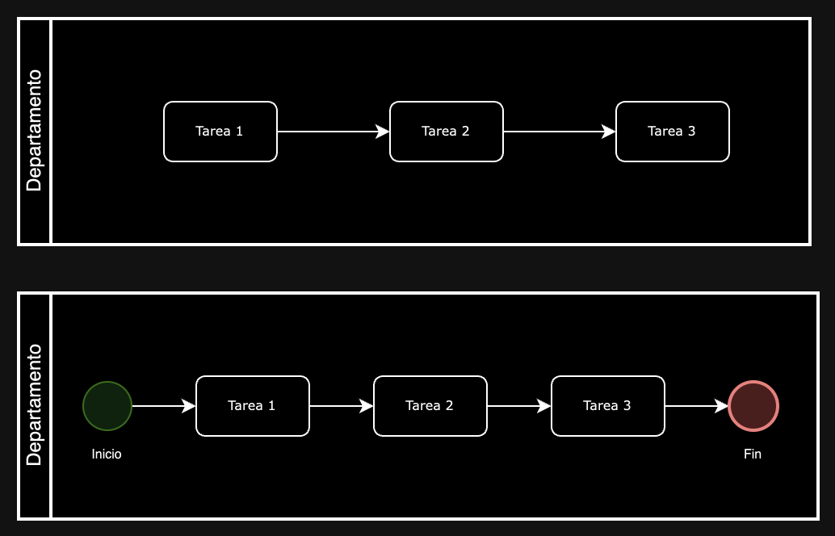


Buenas Prácticas BPMN
Utilizar siempre los eventos de inicio y fin para representar claramente el comienzo y el final del flujo.

Slide 47
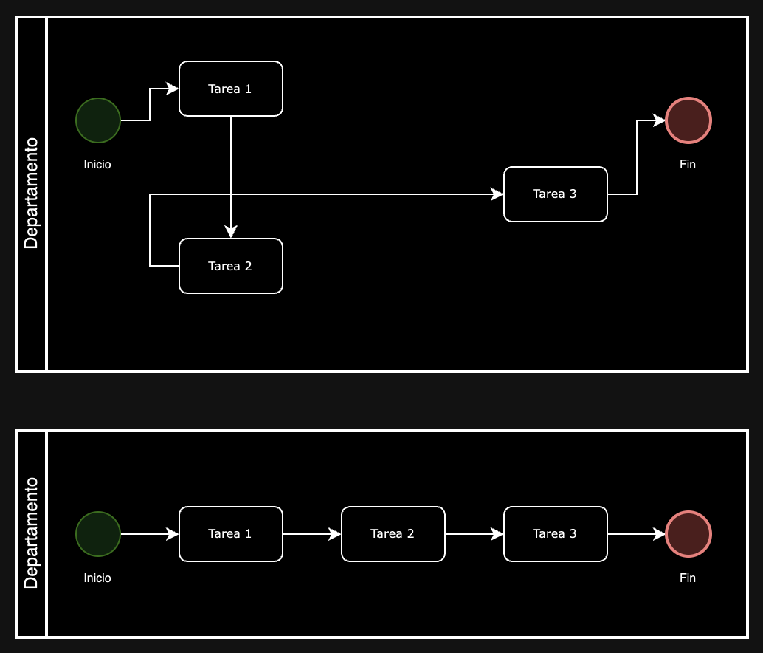
Buenas Prácticas BPMN
Evitar líneas cruzadas y mantener visible la lógica del flujo. La lectura será más clara y eficiente.

Slide 48
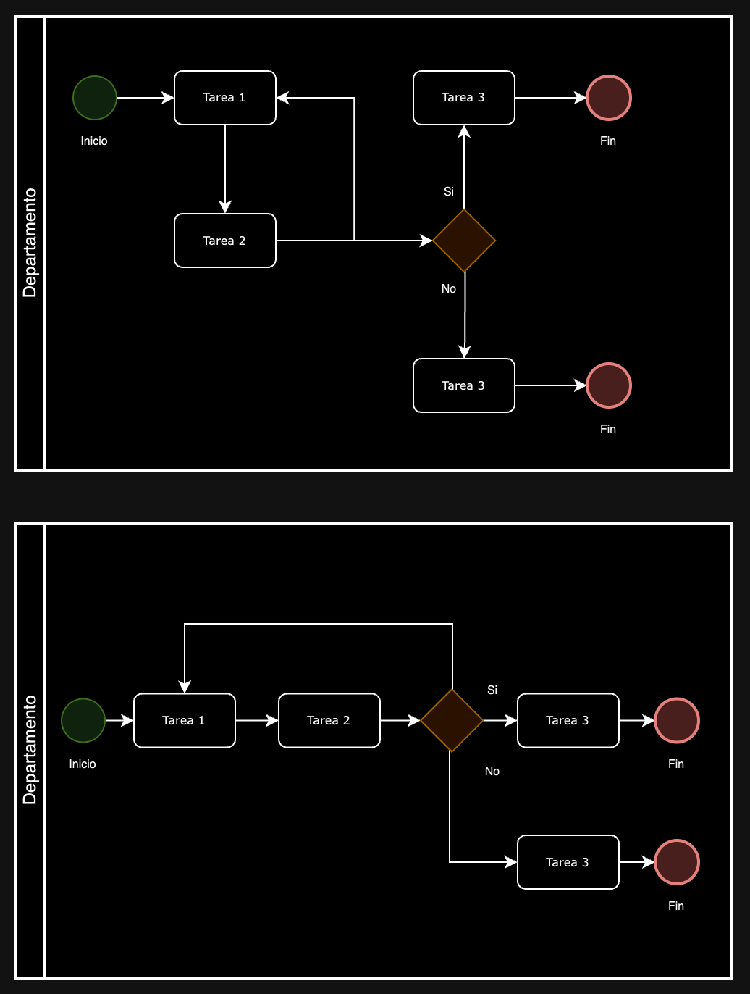
Buenas Prácticas BPMN
Mantener claro el escenario principal. Diagramar primero el flujo principal y después flujos alternativos.

Slide 49
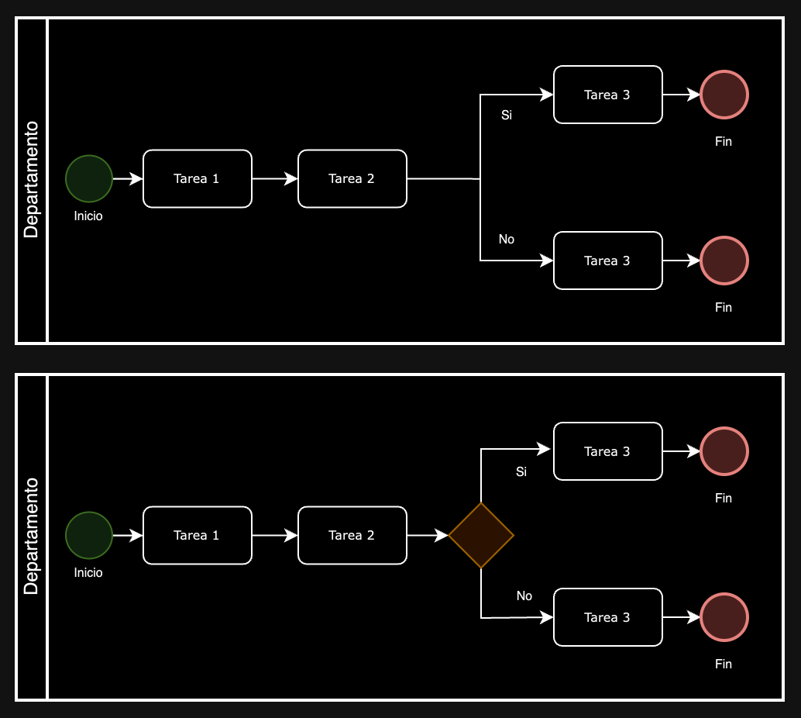
Buenas Prácticas BPMN
Utilizar correctamente las compuertas para la división de las tareas en el flujo.

Slide 50
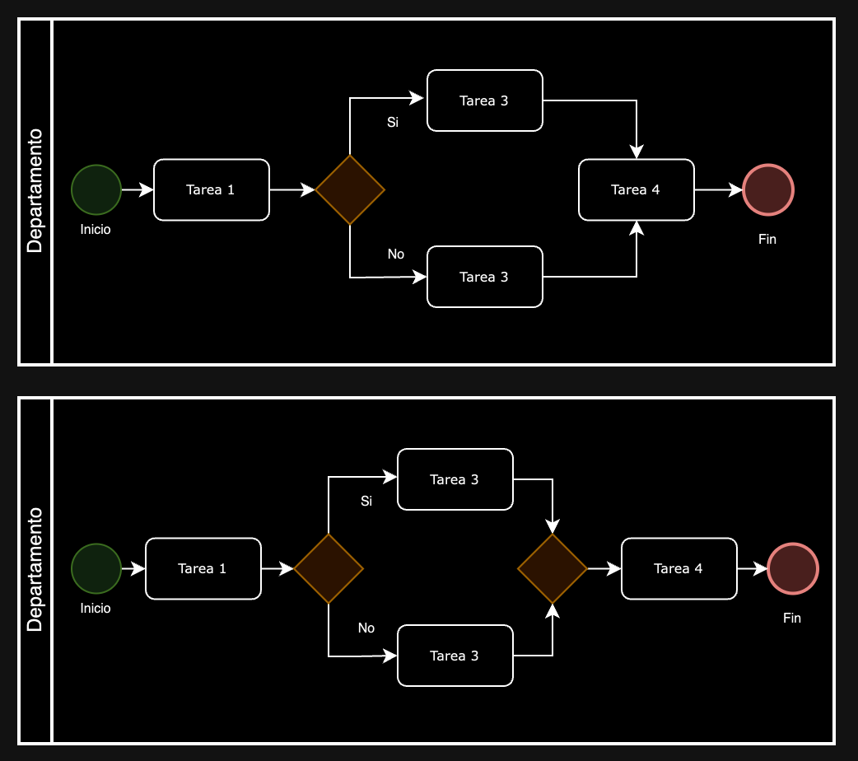
Buenas Prácticas BPMN
Utilizar una compuerta exclusiva como elemento de convergencia.

Slide 51
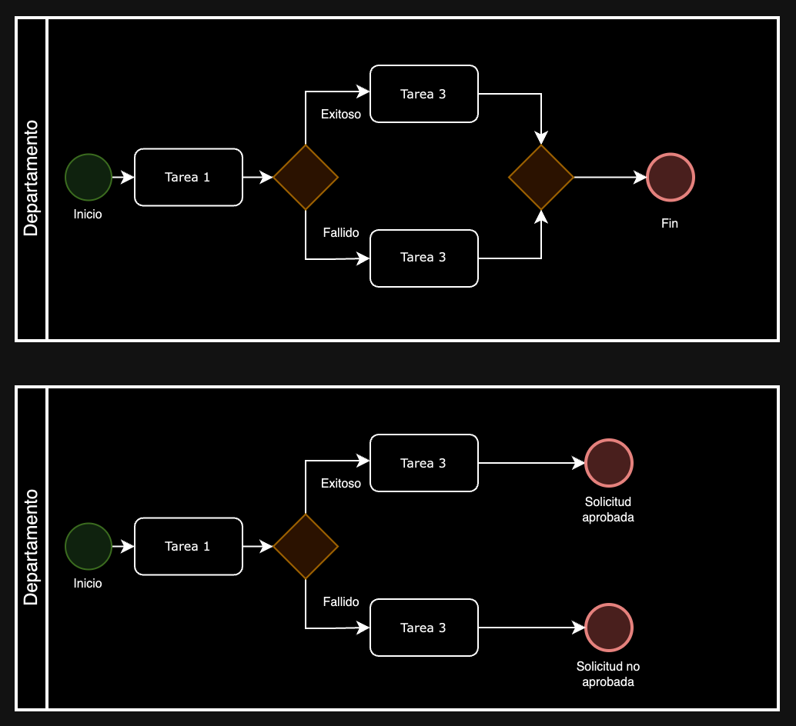
Buenas Prácticas BPMN
Distinguir los estados finales exitosos y no exitosos.

Slide 52
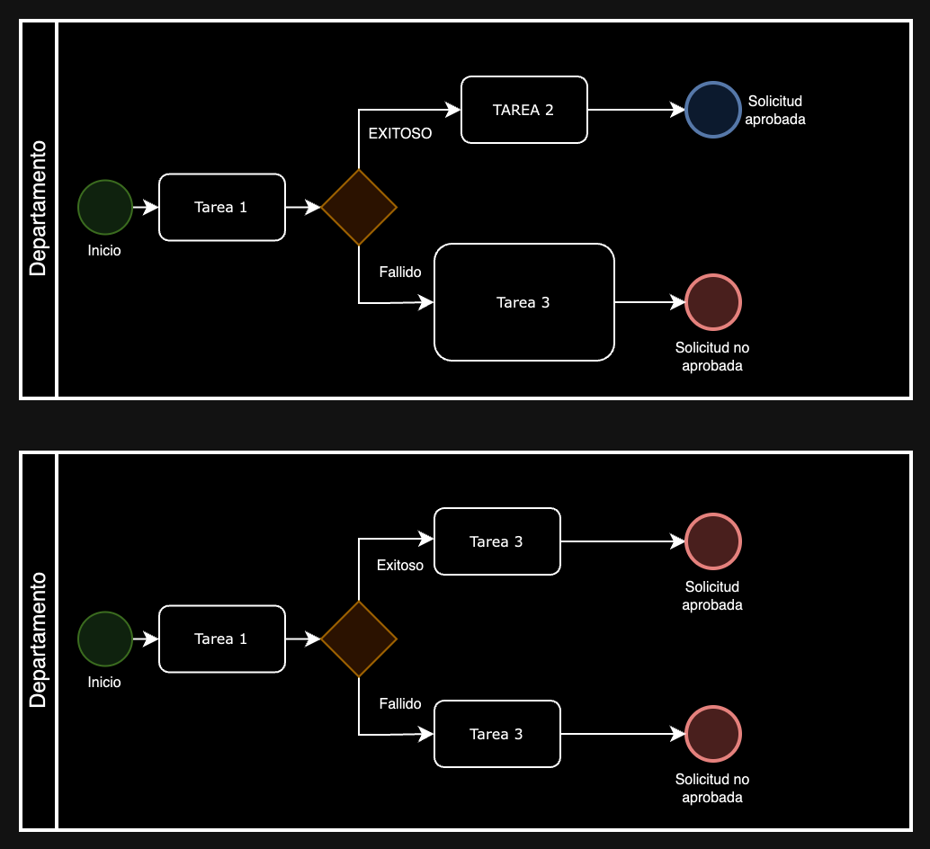
Buenas Prácticas BPMN
Mantener un formato estándar y enfocarse en una apariencia limpia y agradable.

Slide 53
Buenas Prácticas BPMN
Mantener un formato estándar y enfocarse en una apariencia limpia y agradable.

Slide 54
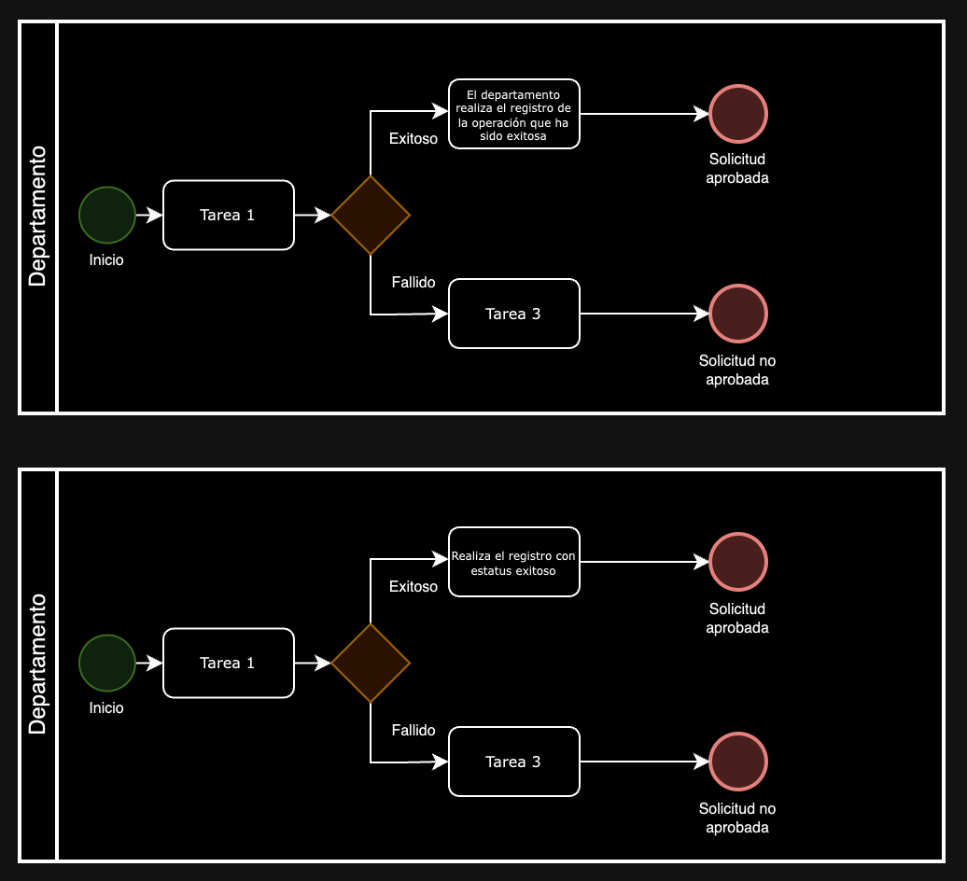
Buenas Prácticas BPMN
Describir las tareas o actividades de manera concisa, evitando la redundancia.
Verbo Presente Indicativo + Objeto o Complemento
- Realiza el registro…
- Complementa la operación…
- Imprime el estatus de…
No utilizar verbo en infinitivo:
- Realizar el registro…
- Complementar la operación…
- Imprimir el estatus de…

Slide 55
Actividad #3
Diseñar un Proceso de Negocio para la siguiente situación, tomando en cuenta ciertas reglas o condiciones.
El proceso para que un cliente retire dinero de un cajero automático.
Tomar en cuenta las siguientes reglas o condiciones:
Se debe validar la identidad del cliente.
Se debe validar el número de intentos de ingreso de NIP (máximo 3 intentos). Si se excede el número de intentos el cajero debe bloquear la operación.
Una vez ingresado correctamente el NIP debe permitir continuar con el flujo.
Se debe validar que el saldo ingresado por el cliente sea menor o igual al que tiene disponible en su cuenta.
Si el saldo es disponible el cajero debe permitir el retiro, de lo contrario debe alertar al cliente de que su saldo es insuficiente.
Si el saldo es insuficiente el cliente debe poder decidir si continuar con otro saldo o finalizar la operación.
Una vez efectuado el retiro el cajero debe preguntar al cliente si desea imprimir su recibo de la operación.
Después que el cliente decida imprimir o no su recibo, la operación debe finalizar.

Slide 56
Actividad #4
Diseñar un Proceso de Negocio para la siguiente situación, tomando en cuenta ciertas reglas o condiciones.
El departamento de Retiros de una AFORE requiere que en la aplicación de la compañía se implemente la modalidad de Retiro de Ahorro Voluntario.
Tomar en cuenta las siguientes reglas o condiciones:
El cliente debe entrar a la aplicación y seleccionar la opción de Retiro de Ahorro Voluntario.
La aplicación debe validar que el cliente tenga saldo en sus Aportaciones Voluntarias.
Si tiene saldo le debe permitir continuar, de lo contrario le debe mostrar un mensaje que no es posible realizar el retiro.
El cliente debe ingresar el monto de retiro, siendo como máximo hasta el 50% del saldo en sus Aportaciones Voluntarias.
La aplicación debe validar que el cliente ingrese el monto permitido.
Si el monto es válido le debe permitir continuar, de lo contrario le debe mostrar un mensaje que el monto excede el 50% de sus Aportaciones Voluntarias y el cliente no podrá finalizar su solicitud hasta que lo ingrese correctamente. El cliente debe decidir si desea continuar o no.
Al final el cliente debe ingresar su cuenta CLABE donde se le realizará el depósito y el aplicativo le mostrará un mensaje de solicitud exitosa.
IMPORTANTE: Un cliente sólo puede realizar este tipo de retiro una sola vez, por lo tanto la aplicación debe validar esto.

Slide 57
Actividad #5
Diseñar un Proceso de Negocio para la siguiente situación, tomando en cuenta ciertas reglas o condiciones.
Compra en línea de un clientre a través de su tarjeta de débito o crédito.
Tomar en cuenta las siguientes reglas o condiciones:
El cliente ingresará al sitio o aplicación del comercio electrónico.
Una vez que haya seleccionado sus productos, ingresado los datos de contacto y domicilio y seleccione la opción para finalizar la compra, el comercio debe verificar si la compra se realizará a través de una tarjeta de débito o crédito.
En caso de que sea una compra con tarjeta de débito el pago será en una sola exhibición, si es con una tarjeta de crédito el comercio debe proporcionar opciones de pago a meses sin intereses o una sola exhibición.
En ambos casos, se solicitarán los datos de la tarjeta: Nombre del Cliente, Número de Tarjeta, Fecha de Vencimiento y CVV. Se debe validar que los datos coincidan, en caso de no coincidir se debe alertar al usuario solicitando los datos nuevamente.
Se debe validar el número de intentos de ingreso de datos (máximo 3 intentos). Si se excede el número de intentos el comercio debe bloquear la operación.
Una vez realizada la verificación de los datos, se enviará vía SMS un OTP al número de celular del cliente que tiene registrado y asociado con su tarjeta. Si el cliente no tiene asociado ese número y no le llega la notificación no podrá finalizar la compra.

Slide 58
Actividad #5
Se debe validar el número de intentos de ingreso de OTP (máximo 3 intentos). Si se excede el número de intentos el comercio debe bloquear la operación.
Para compra con tarjeta de débito se debe validar que el cliente tenga el saldo suficiente para realizar la compra, de lo contrario no podrá finalizar y el comercio debe alertar al cliente de esto y éste último debe tomar la decisión si continuar o ajustar su compra para que pueda pasar.
Para ambos casos, se debe verificar que la tarjeta utilizada (débito o crédito) esté disponible, es decir, no debe estar bloqueada o dada de baja. Si esto último sucede, no podrá efectuarse la compra.
Una vez validados la disponibilidad de la tarjeta, los datos de la tarjeta, la OTP, el comercio debe mostrar un mensaje al cliente de que su compra ha sido efectuada con éxito y enviar un correo electrónico con los datos de su compra.

Slide 59
Actividad #6
Diseñar un Proceso de Negocio para la siguiente situación, tomando en cuenta ciertas reglas o condiciones.
Después de que un cliente de un banco realice una solicitud de registro o actualización de su teléfono móvil y el ejecutivo haya validado correctamente su identidad vía OTP, el teléfono móvil debe guardarse en 3 bases de datos (BD-A, BD-B y BD-C).
Tomar en cuenta las siguientes reglas o condiciones:
La solicitud se realizará a través de la aplicación del ejecutivo, donde éste último debe validar la identidad y número de teléfono móvil del cliente vía OTP (considerar reglas de OTP anteriormente vistas). Si la validación es correcta se continuará con el proceso de guardado de lo contrario se terminará el flujo.
Validar si el teléfono móvil se encuentra registrado en cada BD, si no está registrado, efectuar proceso de registro y si ya se encuentra registrado, efectuar proceso de actualización.
Guardado en la BD-A:
Exitoso: Registrar transacción en un log, notificar al cliente vía SMS, replicar el guardado en las BD-B y BD-C (estas tareas deben realizarse en paralelo).
Fallido: Registrar transacción en un log.

Slide 60
Actividad #6
Réplica en BD-B y BD-C:
Validar si el teléfono móvil se encuentra registrado en cada BD, si no está registrado, efectuar proceso de registro y si ya se encuentra registrado, efectuar proceso de actualización.
Exitoso: Registrar transacción en un log, notificar al cliente vía SMS (el guardado en la BD-B no se notifica).
Fallido: Registrar transacción en un log.
El guardado en la BD-B y BD-C se realiza en paralelo.
El log debe guardarse en una base de datos llamada DataLake.
El cliente debe recibir las notificaciones vía SMS en su teléfono móvil.
Proceso de Registro:
Registro normal del teléfono móvil en la BD correspondiente.
Proceso de Actualización:
Validar si el nuevo teléfono móvil ingresado es igual o diferente al que se tiene almacenado.
Si el nuevo teléfono móvil ingresado es diferente al que se tiene almacenado, entonces guardarlo y eliminar el que ya se tenía.

Slide 61
Actividad #6
Si el nuevo teléfono móvil ingresado es igual al que se tiene almacenado, entonces validar el nivel de seguridad.
Si el nivel de seguridad del nuevo teléfono móvil ingresado es mayor al que se tiene almacenado, entonces guardarlo y eliminar el que ya se tenía.
Si el nivel de seguridad del nuevo teléfono móvil ingresado es menor o igual al que se tiene almacenado, entonces no guardarlo y permanece el que ya se tenía.

Slide 62

Especificación de Requisitos y Reglas de Negocio

Slide 63
Requisitos Funcionales

Slide 64
Pregunta
Habíamos visto que los requerimientos (de negocio) describían la necesidad del cliente o la organización, entonces, ¿Qué describen los requisitos?

Slide 65
Requisitos Funcionales
Los requisitos funcionales, los requisitos no funcionales y las reglas de negocio son todos términos importantes que se utilizan en el desarrollo de software o microservicios. Es importante comprender la diferencia entre estos términos para poder especificar correctamente los requisitos de un proyecto o iniciativa.
Los requisitos funcionales definen lo que un sistema debe hacer. Describen la funcionalidad que el sistema debe proporcionar a los usuarios. Los requisitos funcionales se centran en las acciones que el sistema debe realizar y los datos que debe procesar.
Por ejemplo, un requisito funcional para un sistema de ventas podría ser:
El sistema debe permitir a los usuarios crear, modificar y eliminar clientes.
Otro ejemplo de un requisito funcional es:
El sistema debe calcular el precio total de una venta en función de los productos seleccionados y las cantidades.
Los requisitos funcionales son importantes porque definen lo que el sistema debe hacer para satisfacer las necesidades de los usuarios.

Slide 66
Requisitos No Funcionales

Slide 67
Requisitos No Funcionales
Los requisitos no funcionales definen cómo debe funcionar un sistema. Describen las restricciones que se aplican al sistema, como el rendimiento, la seguridad, la disponibilidad y la escalabilidad. Los requisitos no funcionales se centran en las características de calidad del sistema.
Por ejemplo, un requisito no funcional para un sistema de ventas podría ser:
El sistema debe responder a las solicitudes de los usuarios en menos de 1 segundo.
Otro ejemplo de un requisito no funcional es:
El sistema debe estar disponible el 99,9% del tiempo.
Los requisitos no funcionales son importantes porque garantizan que el sistema cumpla con los requisitos de calidad necesarios para satisfacer las necesidades de los usuarios y la organización.

Slide 68
Reglas de Negocio

Slide 69
Reglas de Negocio
Las reglas de negocio son restricciones que se aplican a los datos y al comportamiento de un sistema. Definen cómo debe procesarse la información y cómo deben comportarse los usuarios. Las reglas de negocio suelen ser definidas por los propietarios del negocio.
Por ejemplo, una regla de negocio para un sistema de ventas podría ser:
Los clientes solo pueden comprar un máximo de 10 unidades de un producto por pedido.
Otro ejemplo de una regla de negocio es:
Los usuarios solo pueden acceder a la información de los clientes que les pertenece.
Las reglas de negocio son importantes porque garantizan que el sistema cumpla con los requisitos comerciales y legales de la organización.

Slide 70
Diferencia entre Requisitos Funcionales, Requisitos No Funcionales y Reglas de Negocio

Slide 71
Diferencia entre Requisitos Funcionales, Requisitos No Funcionales y Reglas de Negocio
 | Requisitos Funcionales | Requisitos No Funcionales | Reglas de Negocio
Definición | Describen lo que el sistema debe hacer | Describen cómo debe funcionar el sistema | Definen restricciones que se aplican a los datos y al comportamiento del sistema
Enfoque | Orientado a la funcionalidad | Orientado a la calidad | Orientado a las restricciones
Origen | Definidos por los usuarios | Definidos por los ingenieros de software o desarrolladores | Definidos por los propietarios del negocio

Slide 72
Pregunta
¿Cuál es la utilidad de una Matriz de Requisitos y qué elementos crees que debería tener?

Slide 73
Elicitación de Requisitos

Slide 74
Elicitación de Requisitos
La elicitación de requisitos es el proceso de recopilar y comprender los requisitos de un proyecto o sistema de software. Es una fase importante del desarrollo de software, ya que los requisitos forman la base de todo el proyecto.
La elicitación de requisitos implica la interacción con las partes interesadas, como los usuarios, los propietarios del negocio y los expertos técnicos. El objetivo es comprender sus necesidades y expectativas, y traducirlas en requisitos específicos que puedan ser comprendidos y utilizados por los desarrolladores.
Las técnicas de elicitación de requisitos pueden variar según el proyecto y las partes interesadas involucradas. Sin embargo, algunas técnicas comunes incluyen:
Entrevistas: Las entrevistas son una forma eficaz de recopilar información de las partes interesadas.
Reuniones de grupo: Las reuniones de grupo son una buena manera de recopilar información de un grupo de personas. Pueden ser útiles para obtener una visión general de las necesidades y expectativas de un grupo de usuarios o clientes.
Observación: La observación es una forma de recopilar información sobre cómo las personas utilizan actualmente un sistema o proceso.
Análisis de documentos: El análisis de documentos puede ser útil para recopilar información sobre los requisitos existentes. Puede ser útil para comprender los requisitos históricos y los requisitos que no se han documentado formalmente.

Slide 75
Elicitación de Requisitos
La elicitación de requisitos es un proceso iterativo. Los requisitos se pueden recopilar, analizar y refinar a medida que se aprende más sobre las necesidades y expectativas de las partes interesadas. Es importante asegurarse de que los requisitos estén completos, precisos y coherentes.
Los beneficios de una elicitación de requisitos eficaz incluyen:
Un mejor entendimiento de las necesidades y expectativas de las partes interesadas.
Requisitos que son completos, precisos y coherentes.
Una base sólida para el desarrollo de software.
La elicitación de requisitos es una parte fundamental del desarrollo de software. Es un proceso importante que debe realizarse con cuidado y atención para garantizar que el sistema final satisfaga las necesidades de las partes interesadas.

Slide 76
Ejemplo de Elicitación de Requisitos
Imaginemos que estamos desarrollando un Sistema de Gestión de Inventario para una empresa de comercio electrónico. Una de las partes interesadas clave es el gerente de inventario. El gerente de inventario nos ha proporcionado la siguiente información sobre los requisitos funcionales del sistema:
El sistema debe permitir a los usuarios agregar, modificar y eliminar productos del inventario.
El sistema debe permitir a los usuarios rastrear el nivel de inventario de los productos.
El sistema debe generar alertas cuando el nivel de inventario de un producto sea bajo.
Para comprender mejor estos requisitos, podemos realizar una entrevista con el gerente de inventario. En la entrevista, podemos hacer preguntas como:
¿Cuáles son los tipos de productos que almacena su empresa?
¿Cómo utiliza actualmente su empresa para rastrear el nivel de inventario?
¿Qué tipo de alertas desea que genere el sistema?
A partir de estas preguntas, podemos obtener una comprensión más completa de los requisitos funcionales del sistema. Por ejemplo, podemos aprender que la empresa almacena una amplia variedad de productos, que actualmente utiliza un sistema manual para rastrear el nivel de inventario y que desea que el sistema genere alertas cuando el nivel de inventario de un producto sea inferior al 20%.

Slide 77
Pregunta
¿Qué otras preguntas podrías formular para obtener más detalle de la funcionalidad que debe tener el Sistema de Gestión de Inventario?

Slide 78
Ejemplo de Elicitación de Requisitos
Imaginemos que estamos desarrollando un Sistema de Procesamiento de Pagos para una empresa bancaria. Una de las partes interesadas clave es el director de seguridad de la información. El director de seguridad de la información nos ha proporcionado la siguiente información sobre los requisitos no funcionales del sistema:
El sistema debe ser seguro y proteger los datos de los clientes.
El sistema debe estar disponible el 99,9% del tiempo.
El sistema debe ser fácil de usar por los empleados de la banca.
Para comprender mejor estos requisitos, podemos realizar una reunión de grupo con el director de seguridad de la información y otros miembros del equipo de seguridad de la información. En la reunión, podemos discutir los siguientes temas:
¿Qué tipo de amenazas de seguridad enfrenta su empresa?
¿Qué medidas de seguridad existen actualmente para proteger los datos de los clientes?
¿Qué nivel de disponibilidad requiere su empresa?
¿Qué nivel de facilidad de uso requiere su empresa?
A partir de estas discusiones, podemos obtener una comprensión más completa de los requisitos no funcionales del sistema. Por ejemplo, podemos aprender que la empresa enfrenta amenazas de seguridad como el robo de datos y el malware, que actualmente implementa un firewall y un sistema de detección de intrusiones para proteger los datos de los clientes, que requiere que el sistema esté disponible las 24 horas del día, los 7 días de la semana y que desea que el sistema sea fácil de usar para los empleados de la banca que no son técnicos.

Slide 79
Pregunta
¿Qué otras preguntas podrías formular para obtener más detalle de los requisitos no funcionales que deben considerarse para el Sistema de Procesamiento de Pagos?

Slide 80
Actividad #7
Proyecto en equipo:
Definir el Requerimiento de Negocio.
Diseñar su Proceso de Negocio (To Be).
Identificar las Funcionalidades.
Especificar los Requisitos Funcionales.
Especificar las Reglas de Negocio.
Establecer la Trazabilidad entre Requisitos Funcionales y Reglas de Negocio.

Slide 81
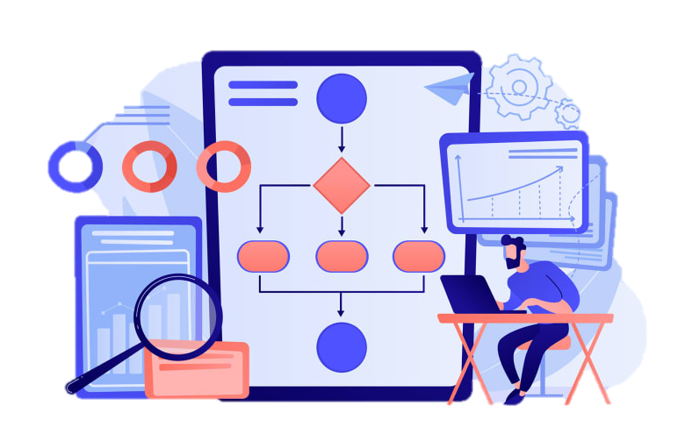
UML

Slide 82
Introducción a UML

Slide 83
Introducción a UML
UML (Unified Modeling Language), es un lenguaje gráfico para visualizar, especificar, construir y documentar sistemas. UML es un estándar abierto desarrollado por el Object Management Group (OMG).
UML se puede utilizar para modelar cualquier tipo de sistema, desde sistemas simples hasta sistemas complejos.
UML se puede utilizar para:
Documentar sistemas: UML se puede utilizar para crear una representación visual de un sistema. Esta representación visual puede ayudar a comprender mejor el sistema y a identificar oportunidades de mejora.
Comunicar sistemas: UML se puede utilizar para comunicar los sistemas a las partes interesadas. Esta comunicación puede ayudar a garantizar que todos entiendan el sistema y que estén en la misma página.
Analizar sistemas: UML se puede utilizar para analizar los sistemas para identificar oportunidades de mejora. Este análisis puede ayudar a las organizaciones a mejorar su eficiencia y eficacia.
Automatizar sistemas: UML se puede utilizar para automatizar los sistemas utilizando software de BPMN. Esta automatización puede ayudar a las organizaciones a ahorrar tiempo y dinero.

Slide 84
Introducción a UML
UML se basa en varios conceptos clave, como:
Objetos: Los objetos son entidades que tienen estado y comportamiento.
Clases: Las clases son plantillas para objetos.
Relaciones: Las relaciones son conexiones entre objetos.
Diagramas: Los diagramas son representaciones visuales de los elementos de un sistema.
UML tiene un conjunto de símbolos estándar que se utilizan para crear diagramas UML. Estos símbolos se utilizan para representar los diferentes elementos de un sistema, como objetos, clases, relaciones y diagramas.

Slide 85
Tipos de Diagramas UML

Slide 86
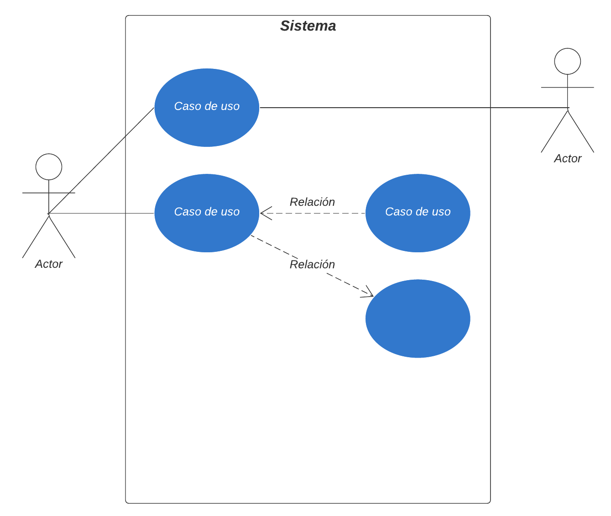
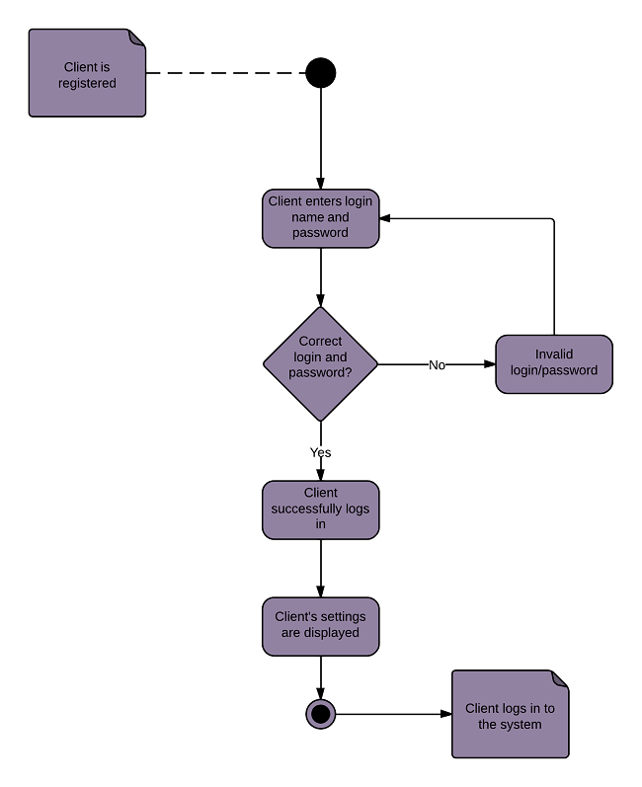
Tipos de Diagramas UML
UML tiene un conjunto de diagramas estándar que se utilizan para representar diferentes aspectos de un sistema. Los tipos de diagramas UML más comunes son:
Diagrama de Casos de Uso: Representa las interacciones que los usuarios tienen con el sistema para lograr sus objetivos.
Diagrama de Actividades: Modela el flujo de actividades del sistema, mostrando los pasos que se ejecutan para completar una tarea.

Slide 87
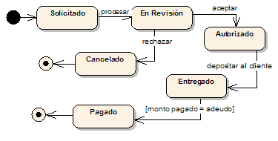
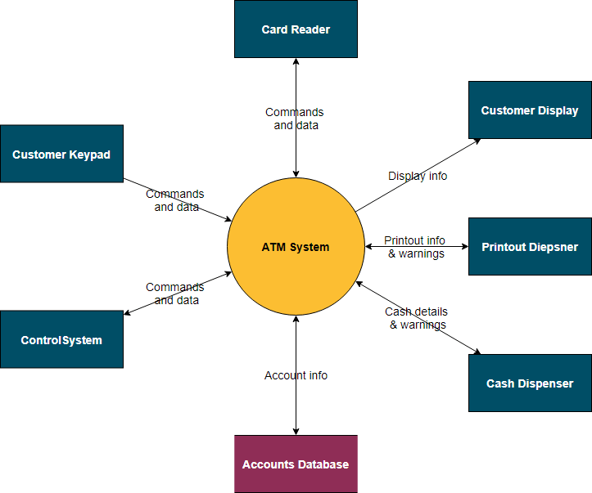
Tipos de Diagramas UML
Diagrama de Estado: Representa el comportamiento de un objeto a lo largo del tiempo, mostrando sus diferentes estados y las transiciones entre ellos.
Diagrama de Contexto: Representa una vista de alto nivel de un sistema, mostrando sus interacciones con entidades externas.

Slide 88
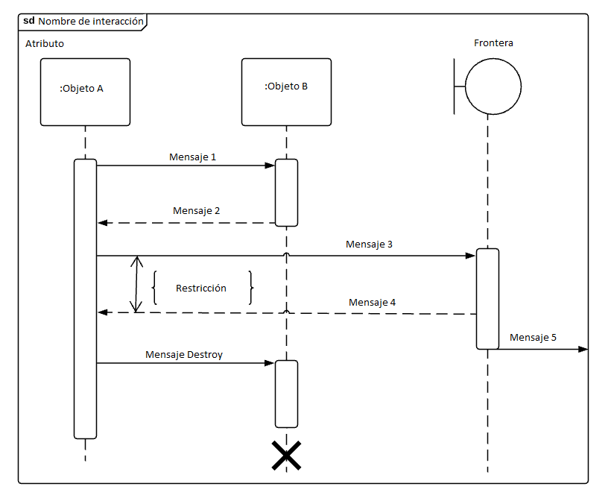
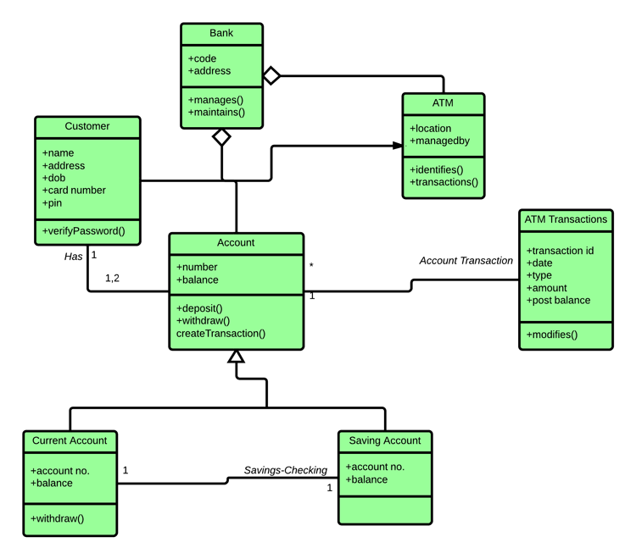
Tipos de Diagramas UML
Diagrama de Secuencia: Muestra la secuencia de interacciones entre objetos en un escenario específico, utilizando líneas de vida y mensajes.
Diagrama de Clases: Representa las clases del sistema, sus atributos, métodos y relaciones.

Slide 89
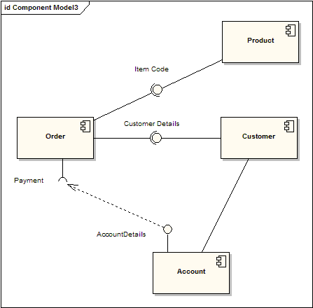
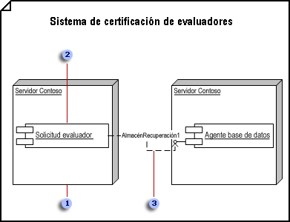
Tipos de Diagramas UML
Diagrama de Componentes: Representa los componentes modulares del sistema y cómo se interconectan.
Diagrama de Implementación: Representa la distribución física de los componentes del sistema en los nodos del hardware.

Slide 90
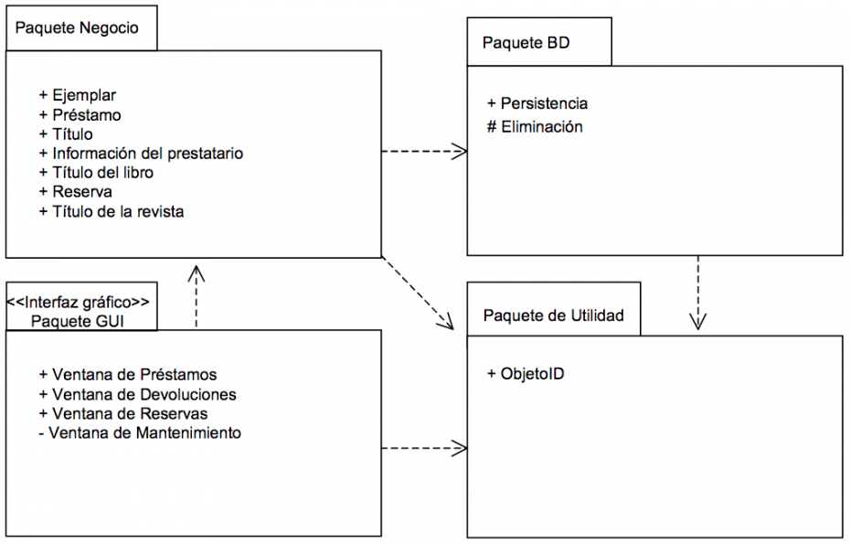
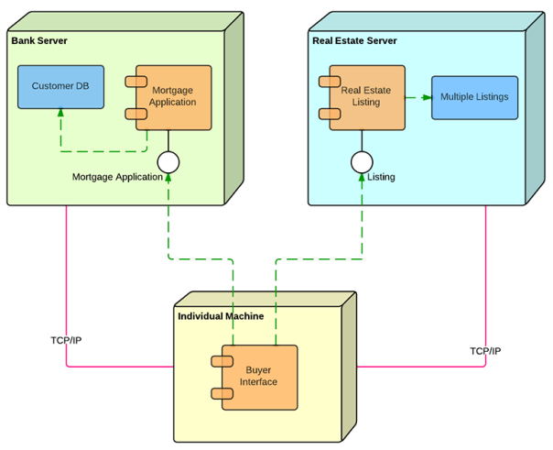
Tipos de Diagramas UML
Diagrama de Paquetes: Organiza los elementos del sistema en paquetes y sub paquetes para una mejor gestión de la complejidad.
Diagrama de Despliegue: Representa la arquitectura de despliegue del sistema, mostrando la distribución de los componentes en los nodos de hardware y la red.

Slide 91
Pregunta
¿Cuáles diagramas UML has utilizado y qué beneficios encontraste al implementarlos en el análisis y diseño de una solución?

Slide 92
Usos de UML

Slide 93
Usos de UML
UML se puede utilizar para una variedad de propósitos, incluidos:
Desarrollo de software: UML se puede utilizar para modelar el software antes de su desarrollo. Esto puede ayudar a garantizar que el software satisfaga las necesidades de los usuarios y que se desarrolle de manera eficiente.
Análisis de sistemas: UML se puede utilizar para analizar sistemas existentes. Esto puede ayudar a identificar oportunidades de mejora y a optimizar el rendimiento de los sistemas.
Documentación de sistemas: UML se puede utilizar para documentar sistemas existentes o nuevos. Esto puede ayudar a comunicar el diseño y el funcionamiento de los sistemas a las partes interesadas.
Educación: UML se puede utilizar como herramienta de enseñanza para ayudar a los estudiantes a comprender los conceptos de sistemas y software.
UML es una herramienta valiosa que se puede utilizar para mejorar la comprensión y la comunicación de los sistemas. UML puede ayudar a las organizaciones a desarrollar sistemas más eficientes y eficaces.

Slide 94
Diagrama de Casos de Uso

Slide 95
Diagrama de Casos de Uso
Los diagramas de casos de uso son un tipo de diagrama UML que se utiliza para representar las interacciones entre los usuarios y el sistema. Los diagramas de casos de uso se pueden utilizar para:
Documentar los requisitos funcionales del sistema.
Comunicar los requisitos del sistema a las partes interesadas.
Analizar los requisitos del sistema para identificar oportunidades de mejora.
Los diagramas de casos de uso tienen dos elementos principales:
Actores: Los actores son los usuarios o sistemas externos que interactúan con el sistema.
Casos de uso: Los casos de uso son las interacciones entre los actores y el sistema.
Actores
Los actores se representan con un dibujo de una persona con un nombre y una descripción. El nombre del actor debe ser breve y descriptivo. La descripción debe proporcionar más información sobre el actor, como su rol, sus responsabilidades y sus necesidades.
Casos de Uso
Los casos de uso se representan con una elipse con un nombre y una descripción. El nombre del caso de uso debe ser breve y descriptivo. La descripción debe proporcionar más información sobre el caso de uso, como sus objetivos, sus pasos y sus resultados.

Slide 96
Diagrama de Casos de Uso
Relaciones entre Actores y Casos de Uso
Los actores y los casos de uso se relacionan entre sí mediante líneas de asociación. Las líneas de asociación se utilizan para mostrar cómo los actores interactúan con los casos de uso.
Ventajas de los Diagramas de Casos de Uso
Los diagramas de casos de uso ofrecen una serie de ventajas, entre las que se incluyen:
Son fáciles de entender y comunicar.
Permiten documentar los requisitos funcionales del sistema de forma completa y precisa.
Ayudan a identificar oportunidades de mejora en los requisitos del sistema.
Desventajas de los Diagramas de Casos de Uso
Los diagramas de casos de uso también tienen algunas desventajas, entre las que se incluyen:
Pueden ser difíciles de crear y mantener.
No proporcionan información sobre el diseño o la implementación del sistema.

Slide 97
Ejemplo de Diagrama de Casos de Uso Básico
El siguiente diagrama de casos de uso representa las interacciones entre un cliente y un sistema de reservas de vuelos:
Actores:
Cliente
Casos de uso:
Reservar vuelo
Cancelar vuelo
Modificar vuelo
Relaciones:
Cliente -> Reservar vuelo
Cliente -> Cancelar vuelo
Cliente -> Modificar vuelo
El actor ”Cliente" interactúa con los casos de uso "Reservar vuelo", "Cancelar vuelo" y "Modificar vuelo". El cliente puede reservar un vuelo, cancelar un vuelo o modificar un vuelo.

Slide 98
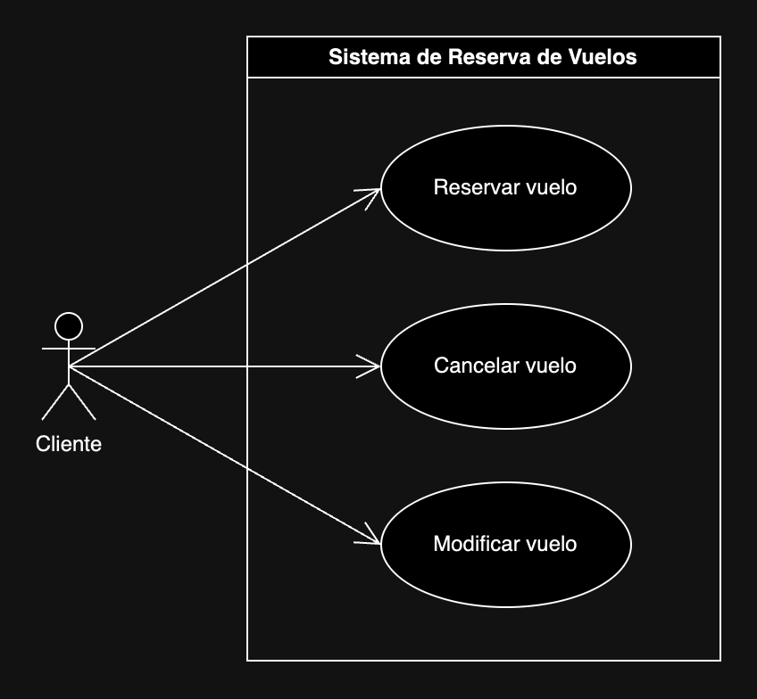
Ejemplo de Diagrama de Casos de Uso Básico

Slide 99
Include y Extend en Casos de Uso
Include y extend son dos tipos de relaciones que se pueden utilizar en los diagramas de casos de uso para representar la relación entre dos casos de uso.
Include
La relación de include se utiliza para mostrar que un caso de uso incluye el comportamiento de otro caso de uso. El caso de uso que incluye se denomina caso de uso anfitrión, y el caso de uso que se incluye se denomina caso de uso incluido.
Extend
La relación de extend se utiliza para mostrar que un caso de uso extiende el comportamiento de otro caso de uso. El caso de uso que extiende se denomina caso de uso extendido, y el caso de uso que se extiende se denomina caso de uso base.
Diferencias entre Include y Extend
La principal diferencia entre include y extend es que la relación de include es obligatoria, mientras que la relación de extend es opcional.
En el caso de la relación de include, el caso de uso anfitrión siempre debe realizar el caso de uso incluido.
En el caso de la relación de extend, el caso de uso extendido solo se realiza si es necesario.

Slide 100
Ejemplo Include
El siguiente diagrama de casos de uso muestra la relación de include entre los casos de uso "Reservar vuelo" y "Validar información de pago":
Actores:
Cliente
Casos de uso:
Reservar vuelo
include Validar información de pago
Cancelar vuelo
Modificar vuelo
Relaciones:
Cliente -> Reservar vuelo
Cliente -> Cancelar vuelo
Cliente -> Modificar vuelo
Reservar vuelo -> Validar información de pago
En este diagrama, el caso de uso "Reservar vuelo" incluye el caso de uso "Validar información de pago". Esto significa que el caso de uso "Reservar vuelo" siempre debe realizar el caso de uso "Validar información de pago" para completar su objetivo.

Slide 101
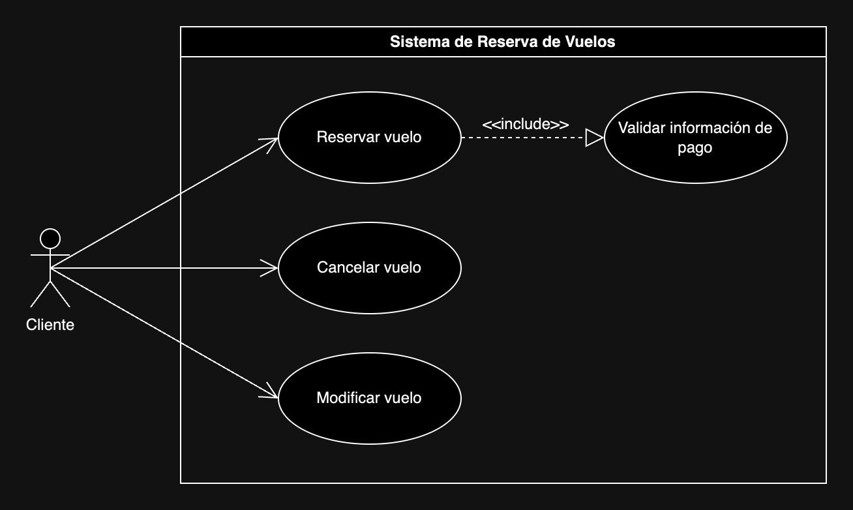
Ejemplo Include

Slide 102
Ejemplo Extend
El siguiente diagrama de casos de uso muestra la relación de extend entre los casos de uso "Reservar vuelo" y "Confirmar reserva":
Actores:
Cliente
Casos de uso:
Reservar vuelo
extend Confirmar reserva
Cancelar vuelo
Modificar vuelo
Relaciones:
Cliente -> Reservar vuelo
Cliente -> Cancelar vuelo
Cliente -> Modificar vuelo
Reservar vuelo -> Confirmar reserva
En este diagrama, el caso de uso "Reservar vuelo" extiende el caso de uso "Confirmar reserva". Esto significa que el caso de uso "Reservar vuelo" puede opcionalmente realizar el caso de uso "Confirmar reserva" para completar su objetivo.

Slide 103
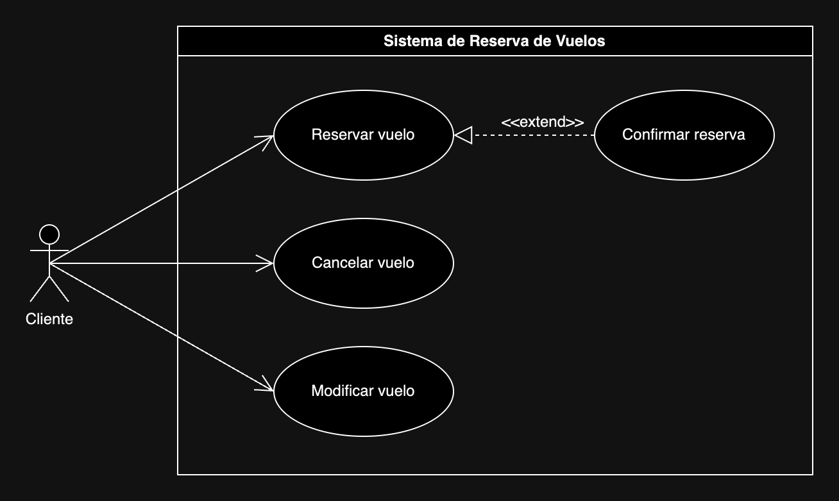
Ejemplo Extend

Slide 104
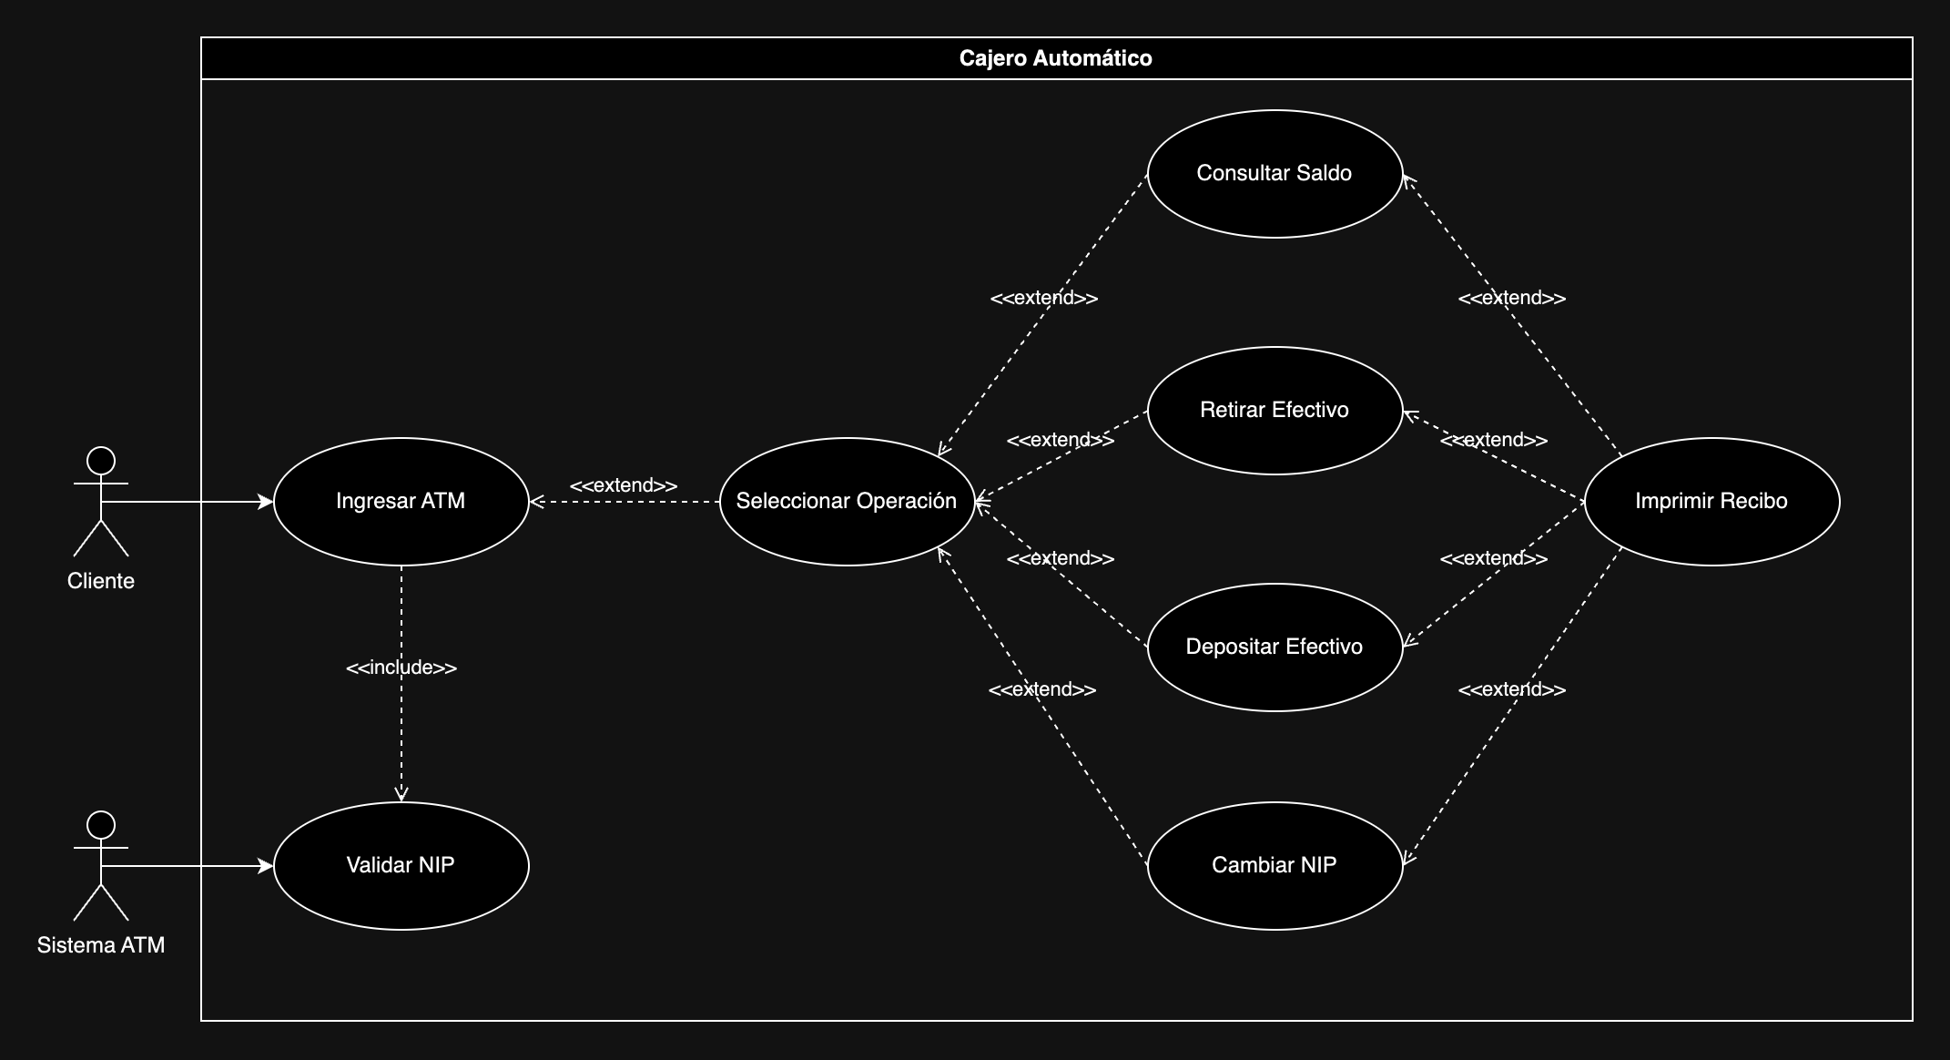
Ejemplo Diagrama de Caso de Uso

Slide 105
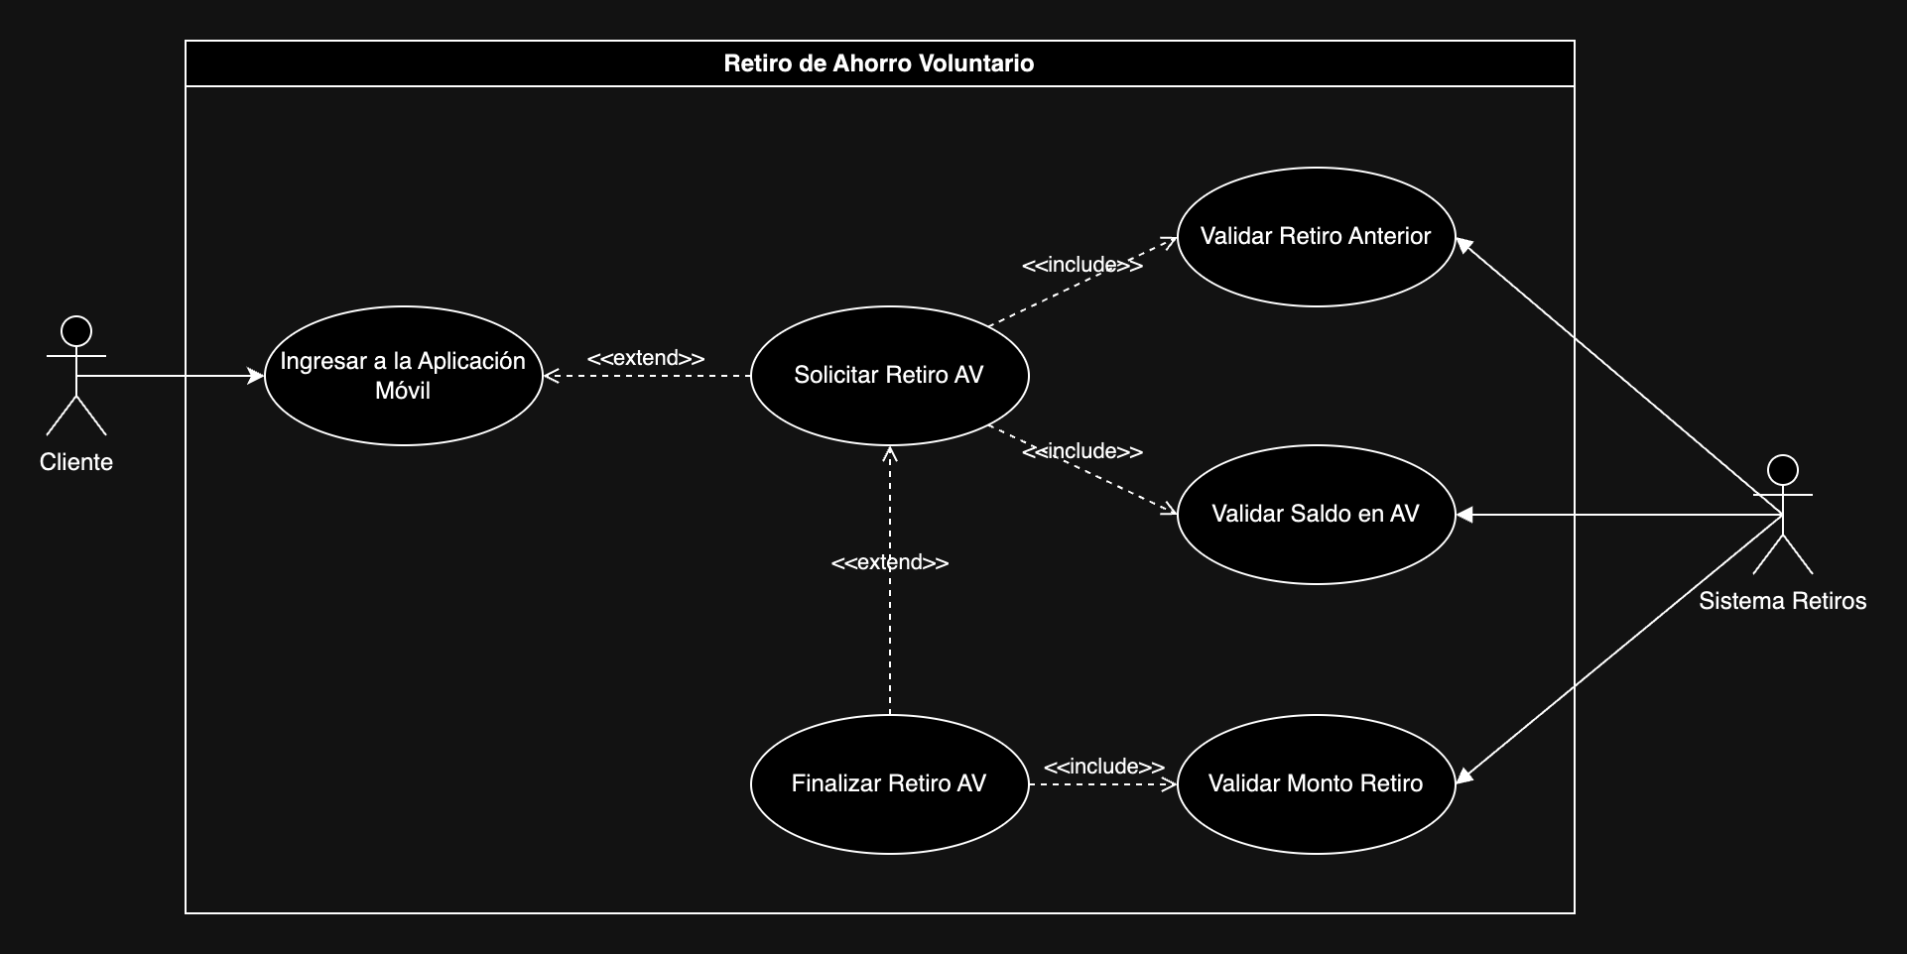
Ejemplo Diagrama de Caso de Uso

Slide 106
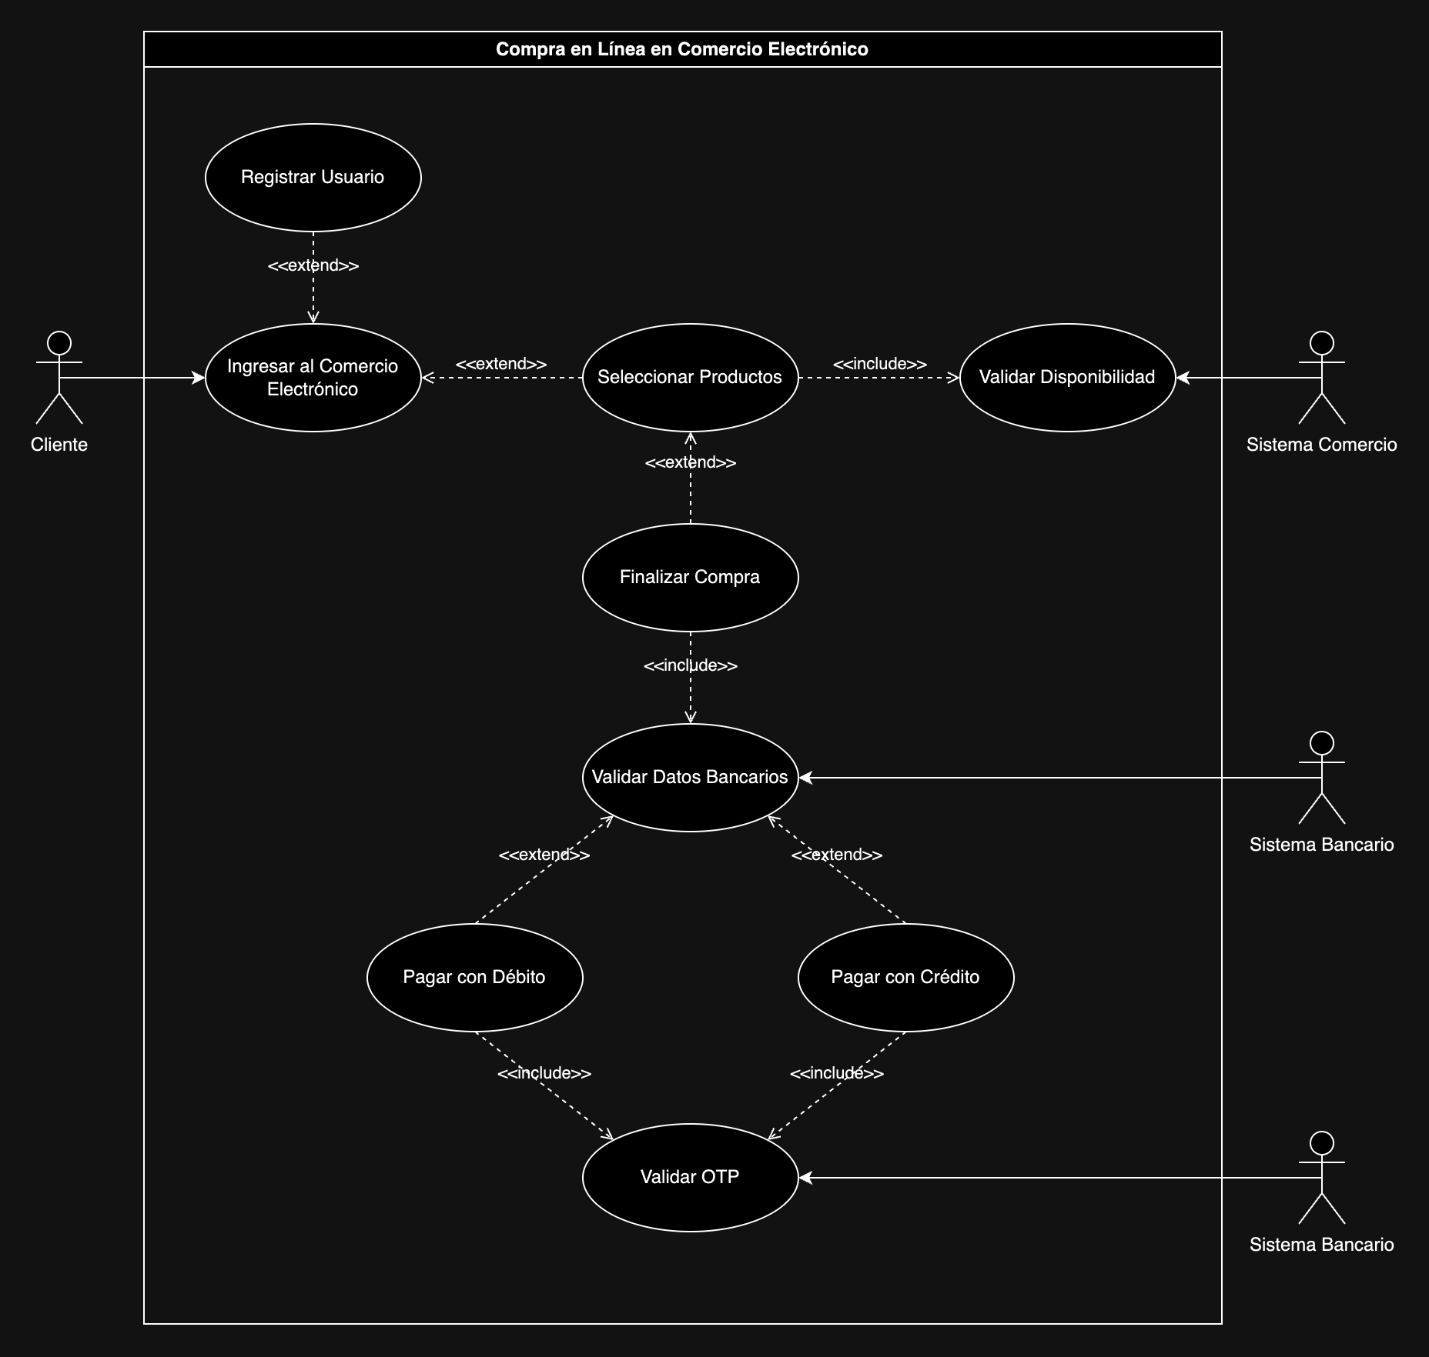
Ejemplo Diagrama de Caso de Uso

Slide 107

Actividad #8
De acuerdo con el Requerimiento de Negocio que se está trabajando en equipo:
Diseñar el Diagrama de Casos de Uso.
Establecer cuántos actores estarán involucrados.
Establecer las relaciones entre Casos de Uso (extend y/o include).

Slide 108
Diagrama de Actividades

Slide 109
Diagrama de Actividades
Los diagramas de actividades, también conocidos como diagramas de flujo de trabajo, son un tipo de diagrama UML que se utiliza para modelar el flujo de actividades y el comportamiento de un sistema. Estos diagramas representan visualmente la secuencia de pasos que se ejecutan para completar un proceso o tarea, mostrando cómo los diferentes elementos del sistema interactúan entre sí.
Elementos de un Diagrama de Actividades
Los diagramas de actividades tienen los siguientes elementos principales:
Actividades: Las actividades son las acciones que se realizan durante el flujo de trabajo. Las actividades se representan con un rectángulo con un nombre y una descripción.
Decisiones: Las decisiones son puntos en el flujo de trabajo donde se toma una decisión. Las decisiones se representan con un rombo con una condición y dos o más flujos de salida.
Flujo de control: El flujo de control representa la dirección del flujo de trabajo. El flujo de control se representa con flechas.
Símbolos de inicio y finalización: Los símbolos de inicio y finalización representan el comienzo y el final del flujo de trabajo. Los símbolos de inicio y finalización se representan con un círculo.
Carriles: Los carriles son opcionales y se utilizan para agrupar actividades relacionadas o asignarlas a participantes específicos del sistema. Se representan como rectángulos verticales que abarcan las actividades correspondientes.

Slide 110
Diagrama de Actividades
Beneficios de usar diagramas de actividades:
Visualizan el flujo de trabajo: Proporcionan una representación clara y comprensible de los pasos involucrados en un proceso.
Mejoran la comunicación: Facilitan la comunicación entre los miembros del equipo sobre el diseño del sistema.
Identifican oportunidades de mejora: Ayudan a identificar áreas donde se pueden optimizar los procesos.
Documentan el comportamiento del sistema: Sirven como documentación formal del comportamiento del sistema.

Slide 111
Diagrama de Actividades
Relación Diagrama de Actividades – Diagrama de Casos de Uso:
Un diagrama de actividades puede usarse para modelar el flujo de eventos dentro de un caso de uso, detallando cómo el sistema responde a las acciones del actor y cómo se genera la salida.
Un caso de uso puede desencadenar la ejecución de uno o más diagramas de actividades, representando los procesos internos que se llevan a cabo en respuesta a la interacción del usuario.
Los diagramas de casos de uso y los diagramas de actividades se complementan entre sí para proporcionar una visión completa del comportamiento del sistema.

Slide 112
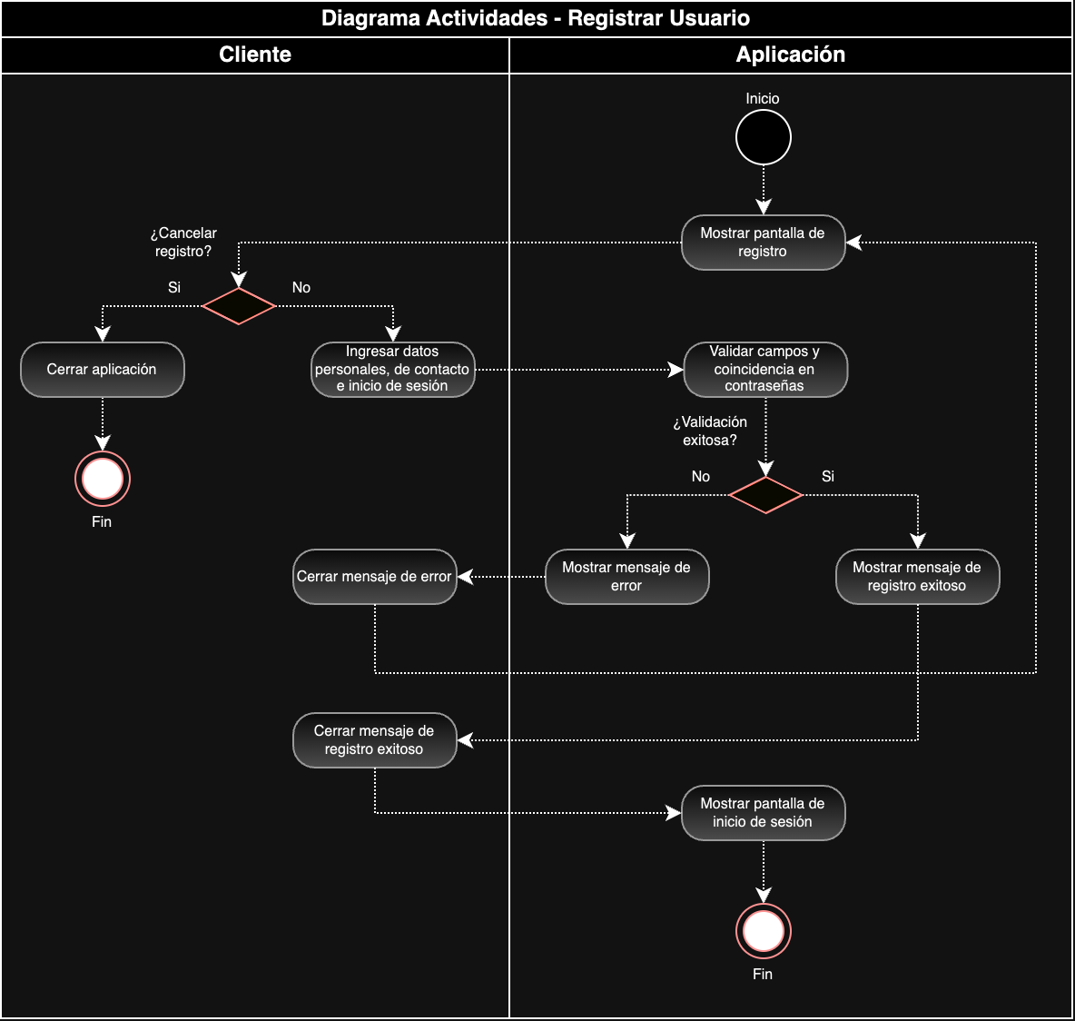
Ejemplo de Diagrama de Actividades

Slide 113
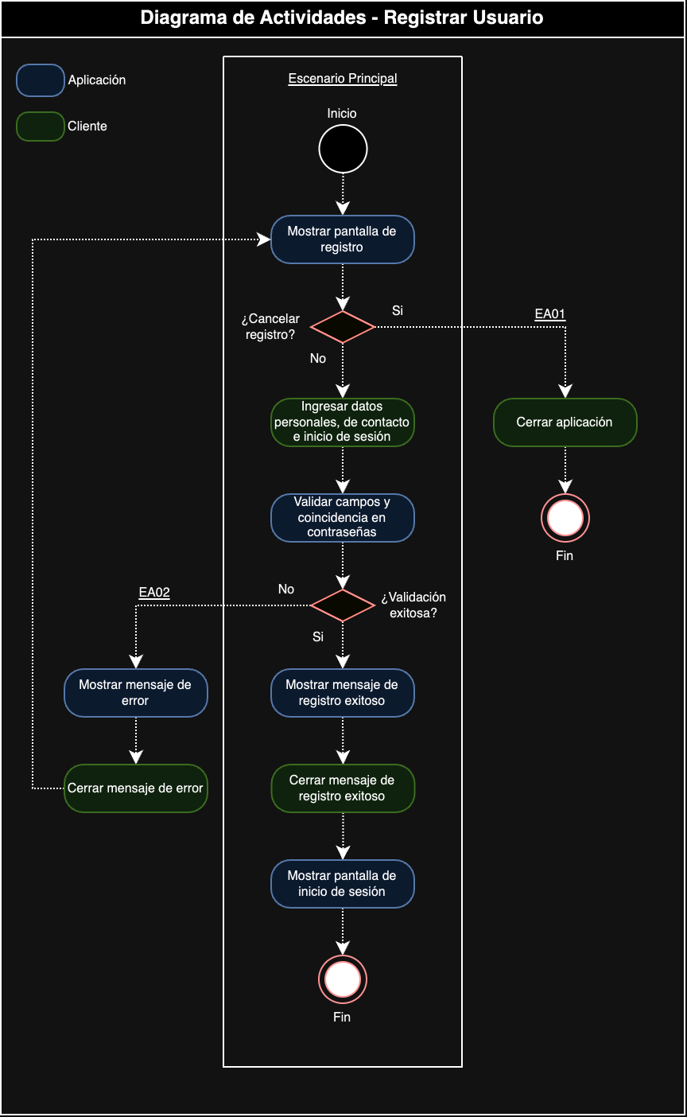
Ejemplo de Diagrama de Actividades

Slide 114
Actividad #9
De acuerdo con el Requerimiento de Negocio que se está trabajando en equipo:
Diseñar los Diagramas de Actividades correspondientes.
Los Diagramas de Actividades deben tener relación con la funcionalidad establecida en el Diagrama de Casos de Uso.

Slide 115
Diagrama de Estados

Slide 116
Diagrama de Estados
Un diagrama de estados en UML, también conocido como diagrama de máquina de estados o diagrama de transición de estados, es una herramienta gráfica que se utiliza para modelar el comportamiento dinámico de un sistema.
Este tipo de diagrama muestra los diferentes estados por los que puede pasar un objeto o una entidad del sistema, así como las transiciones entre esos estados en respuesta a eventos y condiciones específicas.
Elementos clave de un diagrama de estados:
Estados: Representados como rectángulos, los estados indican las diferentes condiciones en las que puede encontrarse un objeto o entidad del sistema. Cada estado tiene un nombre descriptivo que refleja su condición actual.
Transiciones: Representadas como flechas dirigidas que conectan los estados, las transiciones indican los cambios de estado que pueden ocurrir en respuesta a eventos o condiciones específicas.
Eventos: Son los estímulos externos o internos que desencadenan las transiciones entre estados. Se representan como etiquetas junto a las flechas de transición.
Condiciones: Son expresiones booleanas que determinan si se debe realizar una transición u otra.
Estado inicial: Indica el estado en el que se encuentra el objeto o entidad al iniciar el diagrama.
Estado final: Indica el estado en el que termina el objeto o entidad.

Slide 117
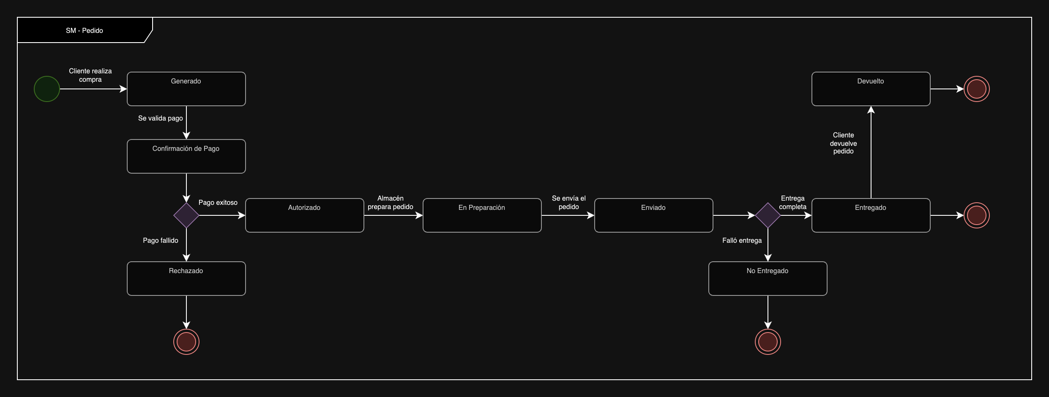
Ejemplo de Diagrama de Estados

Slide 118
Diagrama de Secuencia
Un diagrama de secuencia en UML es una herramienta gráfica que se utiliza para modelar la interacción entre objetos en un sistema a lo largo del tiempo. Este tipo de diagrama muestra la secuencia de mensajes intercambiados entre objetos y el orden en que ocurren estas interacciones. Se representa como una línea de vida vertical para cada objeto participante y flechas horizontales que indican los mensajes enviados entre ellos.
Elementos clave de un diagrama de secuencia:
Líneas de vida: Representan la existencia de un objeto a lo largo del tiempo. Se dibujan como líneas verticales que se extienden desde la parte superior hasta la inferior del diagrama. Cada objeto tiene su propia línea de vida.
Objetos: Se representan como rectángulos ubicados sobre sus respectivas líneas de vida. El nombre del objeto se escribe dentro del rectángulo.
Mensajes: Se representan como flechas horizontales que se originan en la línea de vida del objeto emisor y apuntan a la línea de vida del objeto receptor. Cada mensaje tiene un nombre que describe la acción o información que se está comunicando.
Activación: Se representa como una caja resaltada que rodea la parte de la línea de vida de un objeto donde se está ejecutando una acción en respuesta a un mensaje recibido.
Estados: Se pueden representar como notaciones textuales dentro de la línea de vida de un objeto para indicar su estado actual en un momento determinado.
Puntos de interacción: Se representan como pequeños círculos negros o puntos de cruce en la línea de vida de un objeto para indicar momentos específicos de interacción, como la recepción o el envío de un mensaje.

Slide 119
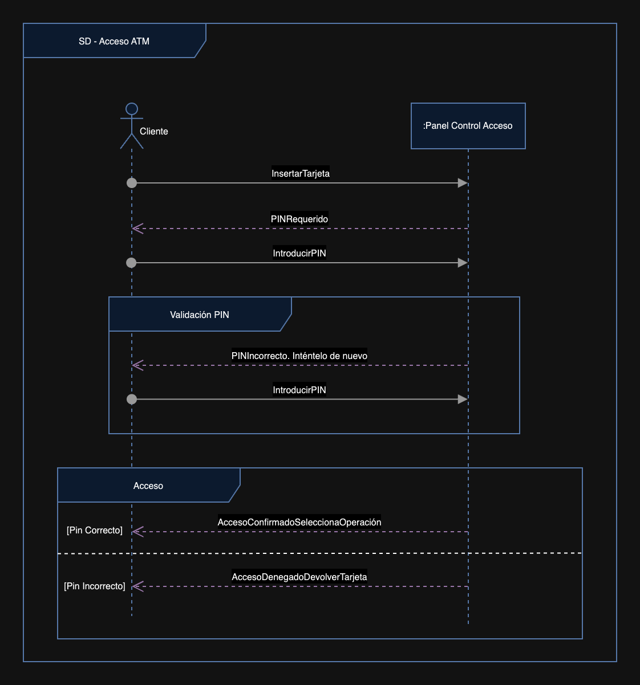
Ejemplo de Diagrama de Secuencia

Slide 120

Especificación de Casos de Uso

Slide 121
Especificación de Casos de Uso

Slide 122
Especificación de Casos de Uso
La especificación de casos de uso es un documento que describe el comportamiento de un caso de uso.
La especificación de un caso de uso debe describir el modo en que un actor interactúa con el sistema. Es una narración que describe el rol desempeñado por los actores en su interacción con el sistema. Lo más importante de los casos de uso es su descripción, mucho más que los diagramas de casos de uso.
La especificación de casos de uso suele incluir los siguientes elementos:
Nombre: El nombre del caso de uso debe ser breve y descriptivo.
Objetivo: El objetivo del caso de uso debe describir lo que el caso de uso debe lograr.
Actores: Deben describirse los actores que interactúan con el sistema durante el caso de uso.
Precondiciones: Las precondiciones deben describir los requisitos que deben cumplirse antes de que el caso de uso pueda comenzar.
Postcondiciones: Las postcondiciones deben describir los cambios que se realizarán en el sistema después de que el caso de uso se haya completado.
Flujo principal: El flujo principal debe describir los pasos que se realizan durante el caso de uso en el orden en que se realizan.
Flujo alternativo: El flujo alternativo debe describir los pasos que se realizan durante el caso de uso si se producen ciertos eventos o condiciones.
Excepciones: Las excepciones deben describir los pasos que se realizan durante el caso de uso si se producen errores o problemas.

Slide 123
Beneficios de la Especificación de Casos de Uso
La especificación de casos de uso ofrece una serie de beneficios, entre los que se incluyen:
Documentación de los requisitos funcionales: La especificación de casos de uso proporciona una documentación completa y precisa de los requisitos funcionales del sistema.
Comunicación con las partes interesadas: La especificación de casos de uso puede ayudar a comunicar los requisitos funcionales del sistema a las partes interesadas.
Análisis de los requisitos: La especificación de casos de uso puede ayudar a identificar oportunidades de mejora en los requisitos del sistema.

Slide 124
Trazabilidad

Slide 125
Trazabilidad
La trazabilidad es el proceso de rastrear los requisitos funcionales y reglas de negocio de un sistema a lo largo de su ciclo de vida. Los requisitos funcionales son los requisitos que describen lo que el sistema debe hacer y las reglas de negocio describen cómo el sistema debe funcionar.
La trazabilidad de requisitos funcionales puede ayudar a garantizar que el sistema cumpla con las necesidades de los usuarios. También puede ayudar a identificar y resolver los conflictos entre los requisitos funcionales.
La trazabilidad de reglas de negocio puede ayudar a garantizar que el sistema cumpla con las políticas y procedimientos de la organización. También puede ayudar a identificar y resolver los conflictos entre las reglas de negocio.
Para crear la trazabilidad de requisitos funcionales y reglas de negocio con casos de uso especificados, es necesario tener diseñada una matriz de requisitos. Una vez identificados los requisitos, se deben asignar a los casos de uso.
La asignación de requisitos a casos de uso puede realizarse mediante el siguiente proceso:
Leer el requisito.
Considerar los pasos del caso de uso.
Identificar los pasos del caso de uso que cumplen con el requisito y/o regla de negocio.
Asignar el requisito y/o regla de negocio a los pasos del caso de uso.

Slide 126
Ejemplo de Especificación de Casos de Uso

Slide 127
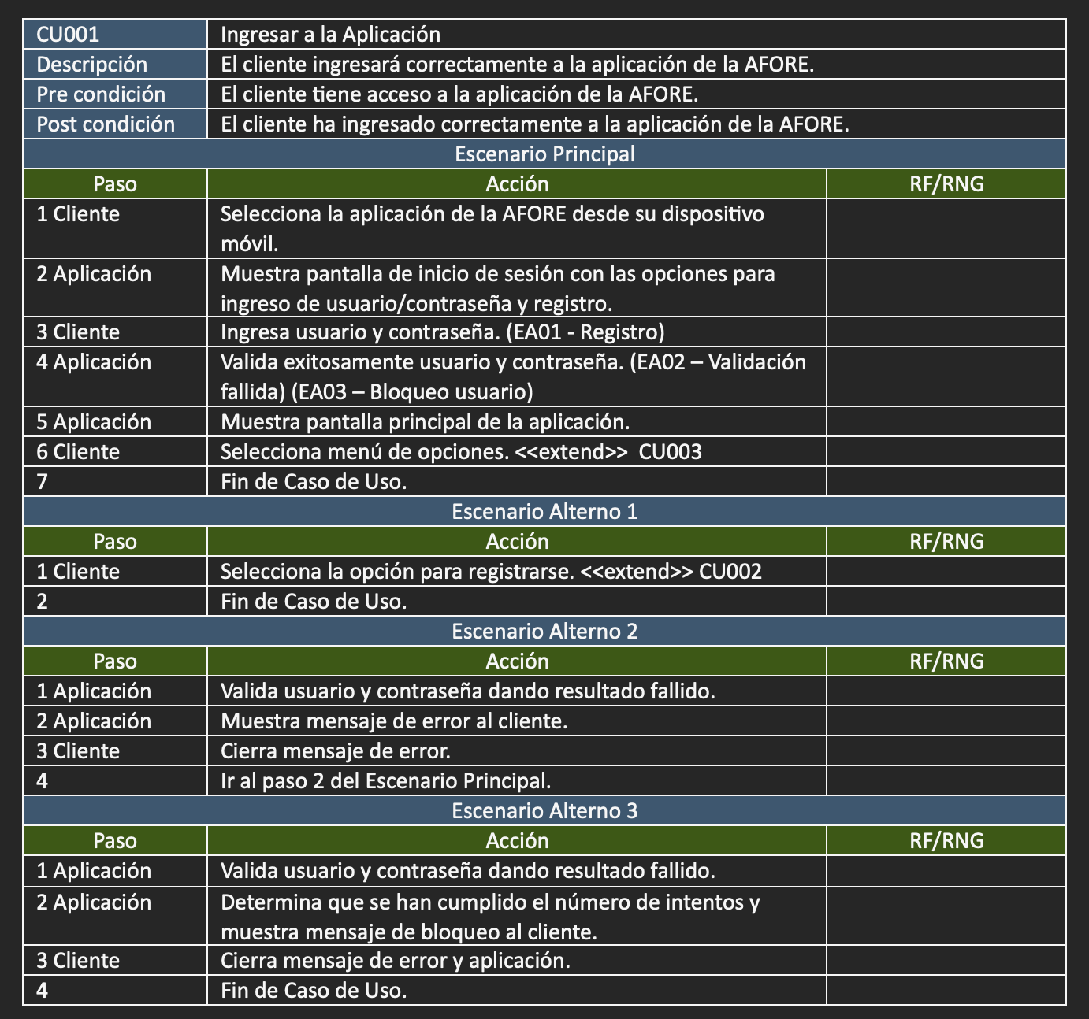
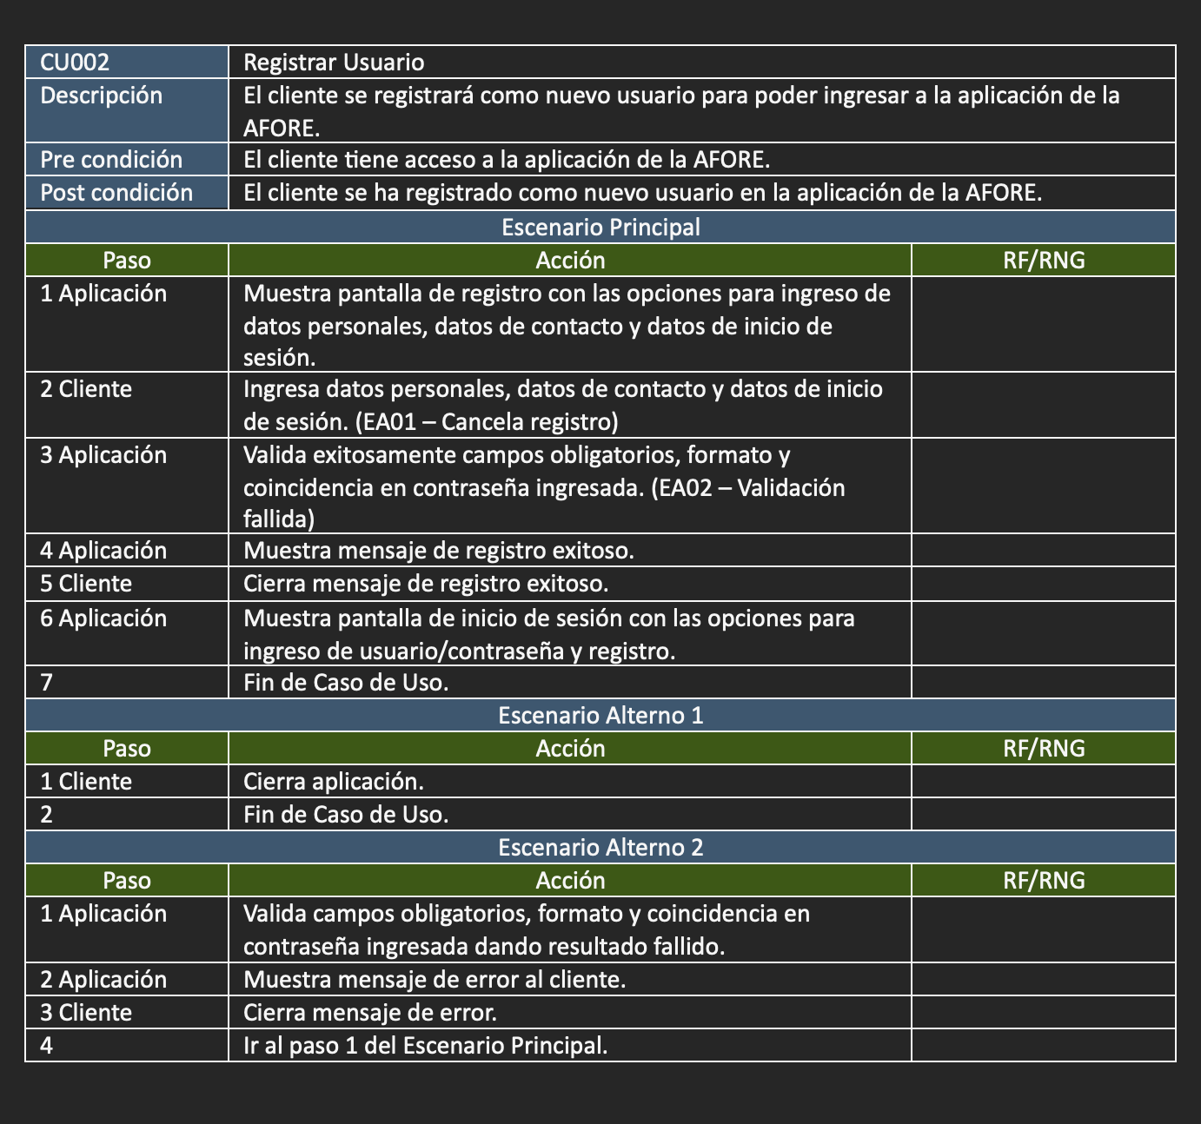
Ejemplo de Especificación de Casos de Uso
Retiro de Ahorro Voluntario de una Cuenta de AFORE

Slide 128
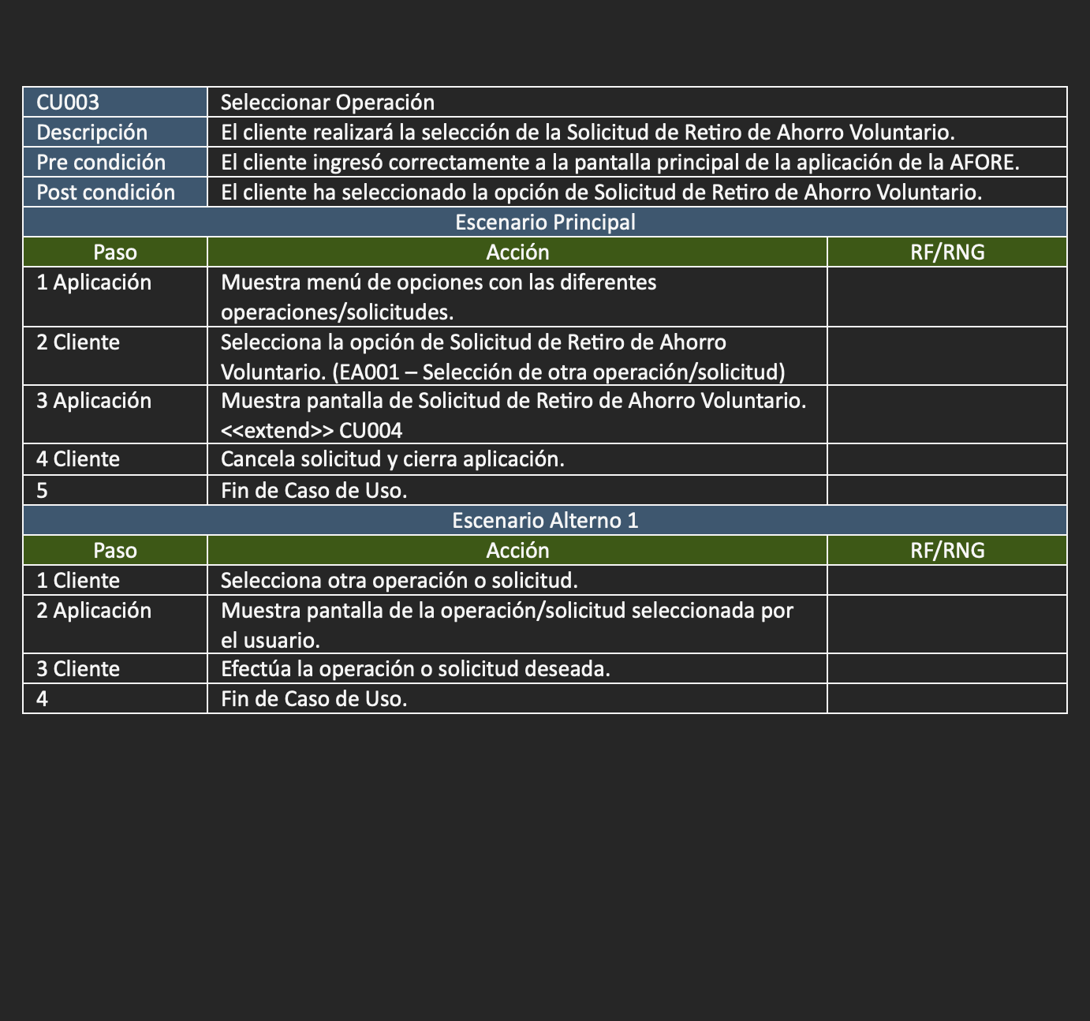
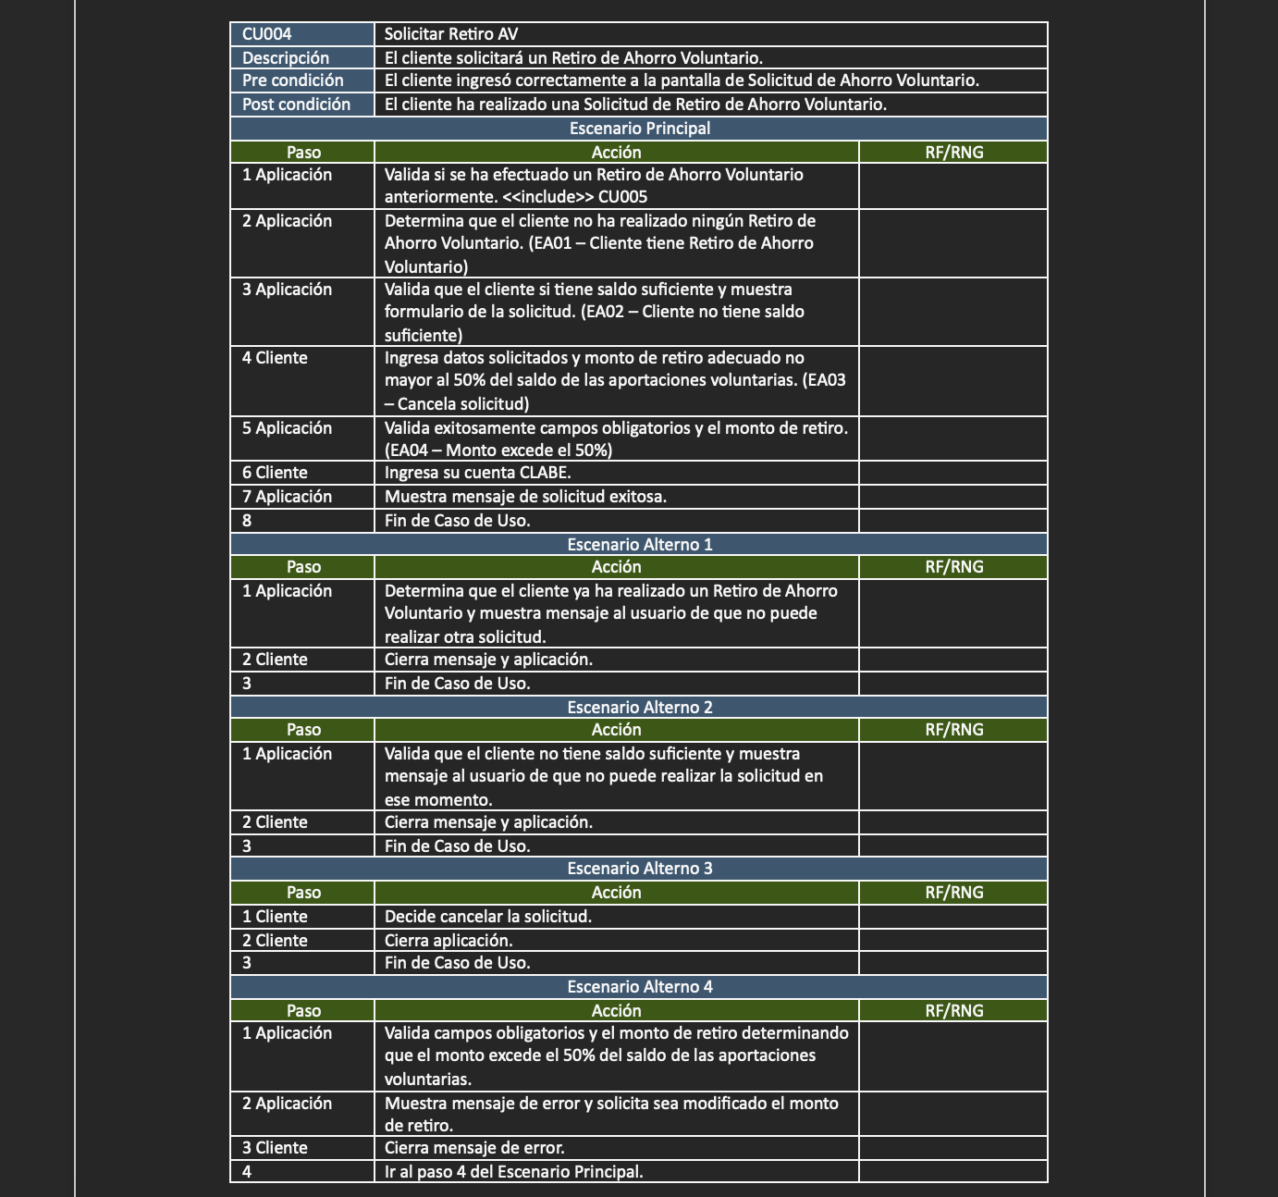
Ejemplo de Especificación de Casos de Uso
Retiro de Ahorro Voluntario de una Cuenta de AFORE

Slide 129
Ejemplo de Especificación de Casos de Uso
Retiro de Ahorro Voluntario de una Cuenta de AFORE

Slide 130
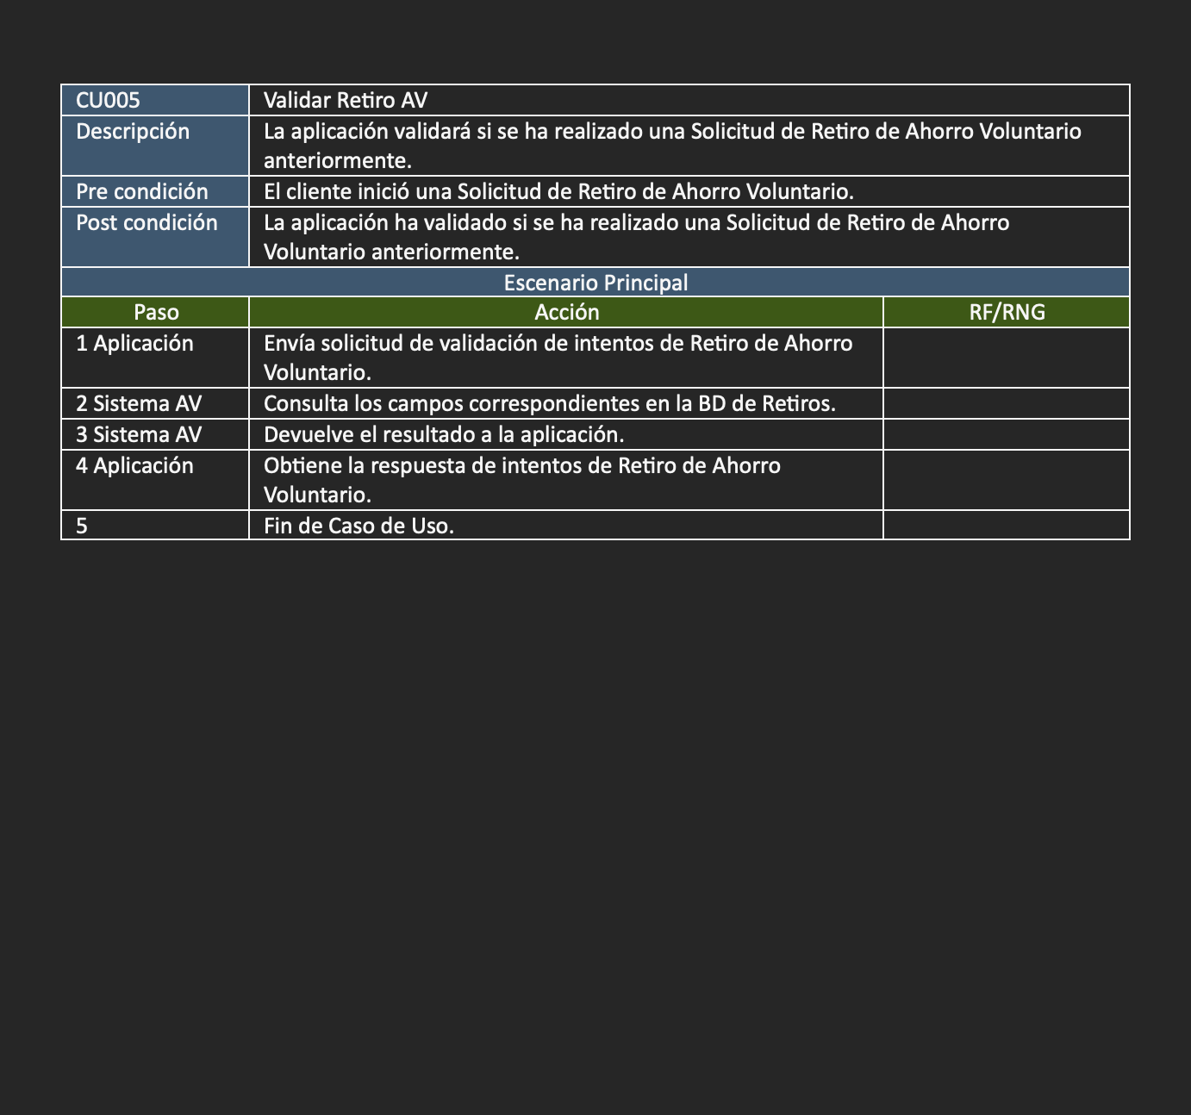
Ejemplo de Especificación de Casos de Uso
Retiro de Ahorro Voluntario de una Cuenta de AFORE

Slide 131
Actividad #10
De acuerdo con la funcionalidad diseñada en el Diagrama de Casos de Uso:
Desarrollar la Especificación de los Casos de Uso.
Establecer la trazabalidad con los Requisitos Funcionales y Reglas de Negocio descritas en la Matriz de Requisitos.

Slide 132

Business Analyst en el Marco Agile

Slide 133

Comunicación con Stakeholders

Slide 134
Técnicas de Comunicación Efectivas para interactuar con Stakeholders

Slide 135
Pregunta
¿Quiénes son los Stakeholders y qué tan importantes son para un proyecto?

Slide 136
Stakeholders
Un stakeholder (parte interesada), es un individuo o grupo que tiene interés en una empresa, organización, proyecto o cualquier actividad y se puede ver afectado por sus decisiones o resultados. Los stakeholders pueden ser internos o externos.
Stakeholders internos: Son aquellas personas que trabajan dentro de la organización y su trabajo contribuye directamente a su funcionamiento, por ejemplo:
Empleados
Accionistas
Directivos
Stakeholders externos: Son aquellos que están fuera de la organización, pero tienen interés en sus actividades o decisiones, por ejemplo:
Clientes
Proveedores
Gobierno
Comunidad local
Inversores

Slide 137
Técnicas de Comunicación Efectiva
La comunicación efectiva con los stakeholders es crucial para el éxito de cualquier organización o proyecto. Establecer una comunicación clara, abierta y honesta con las partes interesadas puede generar confianza, fomentar la colaboración y contribuir a la consecución de objetivos comunes.
A continuación, se presentan algunas técnicas de comunicación efectivas para interactuar con stakeholders:
Identificar a los stakeholders:
El primer paso es identificar a todos los stakeholders relevantes, tanto internos como externos. Esto puede incluir empleados, clientes, proveedores, inversores, comunidades locales, etc.
Es importante comprender las diferentes necesidades, intereses y expectativas de cada stakeholder.
2. Establecer canales de comunicación:
Crear canales de comunicación abiertos y accesibles para que los stakeholders puedan comunicarse con la organización.
Esto puede incluir correo electrónico, teléfono, sesiones virtuales o presenciales, etc.
Es importante que los stakeholders sepan cómo y dónde pueden obtener información y expresar sus opiniones.

Slide 138
Técnicas de Comunicación Efectiva
3. Ser proactivo y transparente:
Compartir información de manera proactiva y regular con los stakeholders, incluso cuando las noticias no sean buenas.
Ser transparente sobre las decisiones que se toman y las razones detrás de ellas.
Evitar sorpresas y construir confianza a través de la transparencia.
4. Escuchar activamente:
Prestar atención a lo que los stakeholders tienen que decir, tanto verbal como no verbalmente.
Hacer preguntas para comprender mejor sus puntos de vista y preocupaciones.
Mostrar empatía y respeto por sus opiniones, incluso si se difieren de las propias.
5. Adaptar el estilo de comunicación:
Ajustar el estilo de comunicación de acuerdo con las necesidades y preferencias de cada stakeholder.
Considerar factores como su nivel de conocimiento, cultura y preferencias de comunicación.
Ser claro, conciso y evitar tecnicismos innecesarios.

Slide 139
Técnicas de Comunicación Efectiva
6. Utilizar diferentes herramientas de comunicación:
Utilizar una variedad de herramientas de comunicación para llegar a diferentes stakeholders y adaptarse a sus preferencias.
Esto puede incluir informes escritos, presentaciones, reuniones, videoconferencias, etc.
7. Fomentar el feedback:
Solicitar feedback de los stakeholders de manera regular.
Utilizar encuestas, entrevistas, grupos focales u otras herramientas para recopilar información.
Demostrar que se valora su opinión y que se está utilizando para mejorar.
8. Gestionar las expectativas de manera adecuada:
Ser realista sobre lo que se puede lograr y establecer expectativas claras con los stakeholders.
Evitar hacer promesas que no se pueden cumplir.
Comunicar cualquier cambio o problema de manera oportuna y transparente.

Slide 140
Técnicas de Comunicación Efectiva
9. Mantener relaciones a largo plazo:
Construir relaciones sólidas y duraderas con los stakeholders a lo largo del tiempo.
Mantener una comunicación regular y abierta, incluso cuando no hay temas urgentes que discutir.
Demostrar que se valora su relación y que se está comprometido con su éxito.
10. Utilizar la tecnología de manera efectiva:
Aprovechar las herramientas tecnológicas para mejorar la comunicación con los stakeholders.
Esto puede incluir plataformas de colaboración en línea, herramientas de videoconferencia, etc.
Utilizar la tecnología para compartir información de manera eficiente y accesible.
Importante: La comunicación efectiva es un proceso continuo que requiere esfuerzo y compromiso. Al implementar estas técnicas, se puede mejorar la comunicación con los stakeholders y fortalecer las relaciones con ellos.

Slide 141
Pregunta
¿Qué otras técnicas de comunicación efectivas utilizas o puedes utilizar con los Stakeholders?

Slide 142
Pregunta
¿Qué sucedería si la comunicación con los Stakeholders no es clara ni abierta?

Slide 143
Gestión de las expectativas de los Stakeholders

Slide 144
Pregunta
¿Consideras que es importante gestionar las expectativas de los Stakeholders? ¿Por qué?

Slide 145
Enfoque Estratégico
Las expectativas de los stakeholders son el conjunto de creencias, ideas y suposiciones que tienen las partes interesadas sobre un proyecto, una organización o una iniciativa. Estas expectativas pueden estar relacionadas con los resultados, los procesos, la comunicación, el comportamiento y los valores.
La gestión de las expectativas de los stakeholders es un proceso crucial para el éxito de cualquier organización o proyecto.
Se trata de identificar, comprender y gestionar las expectativas de las partes interesadas, tanto internas como externas, para asegurar que estén alineadas con los objetivos de la organización y minimizar posibles conflictos o frustraciones.

Slide 146
Importancia de la Gestión de las Expectativas
Construir confianza y relaciones sólidas: Una comunicación abierta y transparente con los stakeholders ayuda a generar confianza y establecer relaciones sólidas, lo cual es fundamental para el éxito a largo plazo.
Evitar conflictos y malentendidos: Gestionar las expectativas de manera adecuada ayuda a prevenir conflictos y malentendidos que podrían afectar negativamente el desarrollo del proyecto o las operaciones de la organización.
Motivar y comprometer a los stakeholders: Cuando los stakeholders comprenden los objetivos y las limitaciones de un proyecto o iniciativa, es más probable que se sientan motivados y comprometidos a apoyarlo.
Asegurar el éxito del proyecto: Alineado las expectativas con los objetivos y recursos disponibles, se aumenta la probabilidad de alcanzar el éxito del proyecto.

Slide 147
Estrategias Clave para Gestionar las Expectativas
Identificar a los stakeholders:
El primer paso es identificar a todos los stakeholders relevantes, tanto internos como externos. Esto puede incluir empleados, clientes, proveedores, inversores, comunidades locales, etc.
Es importante comprender las diferentes necesidades, intereses y expectativas de cada stakeholder.
2. Evaluar las expectativas:
Utilizar diferentes métodos para recopilar información sobre las expectativas de los stakeholders, como encuestas, entrevistas, grupos focales o reuniones individuales.
Analizar la información recopilada para identificar patrones, tendencias y posibles áreas de conflicto.
3. Establecer expectativas realistas:
Ser honesto y transparente sobre los objetivos, limitaciones y recursos del proyecto o iniciativa.
Evitar hacer promesas que no se pueden cumplir o generar expectativas que no sean realistas.
Comunicar claramente cualquier cambio o problema que pueda surgir en el transcurso del proyecto.

Slide 148
Estrategias Clave para Gestionar las Expectativas
4. Comunicar de manera efectiva:
Mantener una comunicación abierta y regular con los stakeholders, proporcionándoles información actualizada sobre el progreso del proyecto o las actividades de la organización.
Utilizar un lenguaje claro, conciso y adaptado al nivel de comprensión de cada stakeholder.
Ser receptivo a las preguntas, inquietudes y comentarios de los stakeholders.
5. Gestionar proactivamente las expectativas:
Anticipar posibles cambios o problemas que puedan afectar las expectativas de los stakeholders.
Comunicar proactivamente estos cambios o problemas de manera transparente y oportuna.
Brindar a los stakeholders la oportunidad de expresar sus opiniones y preocupaciones.
6. Monitorear y evaluar:
Monitorear continuamente las expectativas de los stakeholders y evaluar si es necesario realizar ajustes.
Utilizar encuestas, entrevistas u otros métodos para recopilar feedback de los stakeholders.
Adaptar las estrategias de comunicación y gestión de expectativas en función de la información recopilada.

Slide 149
Herramientas o Técnicas para la Gestión de Expectativas
Plan de comunicación: Un plan de comunicación bien definido que detalle los canales de comunicación, la frecuencia de los mensajes y los responsables de la comunicación con cada grupo de stakeholders.
Informes de progreso: Informes periódicos que brinden información actualizada sobre el progreso del proyecto o las actividades de la organización.
Reuniones con stakeholders: Reuniones regulares con los stakeholders para discutir el avance del proyecto, abordar sus inquietudes y obtener su feedback.
Herramientas de colaboración en línea: Plataformas que permiten a los stakeholders compartir información, documentos y comentarios en tiempo real.
En resumen, la gestión efectiva de las expectativas de los stakeholders es un proceso continuo que requiere compromiso, comunicación abierta y transparente, y una evaluación constante de las necesidades y expectativas de las partes interesadas.
Al implementar las estrategias y herramientas, las organizaciones pueden generar confianza, fomentar la colaboración y aumentar las posibilidades de éxito en los proyectos e iniciativas.

Slide 150
Pregunta
¿Qué otras herramientas o técnicas puedes implementar o has implementado en la gestión de las expectativas de los Stakeholders?

Slide 151
Resolución de conflictos con los Stakeholders

Slide 152
Pregunta
Comenta algún conflicto que hayas tenido con un Stakeholder y cómo lo resolviste.

Slide 153
Estrategias para la Colaboración y el Éxito
Los conflictos con stakeholders son una realidad inevitable en cualquier organización o proyecto. Estos conflictos pueden surgir por diversas razones, como diferencias de intereses, expectativas no alineadas, falta de comunicación o recursos limitados.
Si no se gestionan adecuadamente, estos conflictos pueden tener un impacto negativo en el progreso del proyecto, la moral del equipo y las relaciones con las partes interesadas.

Slide 154
Enfoque para la Resolución de Conflictos
Prevención: La mejor manera de abordar los conflictos con stakeholders es prevenirlos. Esto implica identificar a los stakeholders relevantes, comprender sus intereses y expectativas, establecer expectativas claras y realistas, y mantener una comunicación abierta y transparente.
Detección temprana: Es importante detectar los conflictos en sus primeras etapas para evitar que escalen y se vuelvan más difíciles de resolver. Señales de alerta temprana incluyen:
Aumento de la tensión o la hostilidad entre los stakeholders.
Dificultad para comunicarse o llegar a acuerdos.
Falta de cooperación o colaboración.
Quejas o reclamos de los stakeholders.
Evaluación: Una vez que se ha detectado un conflicto, es importante evaluarlo cuidadosamente para comprender las causas subyacentes y las perspectivas de las partes involucradas. Esto puede implicar:
Recopilar información de las partes involucradas.
Analizar la situación desde diferentes perspectivas.
Identificar los puntos de fricción y las posibles soluciones.

Slide 155
Enfoque para la Resolución de Conflictos
Estrategias de resolución: Existen diversas estrategias para resolver conflictos con stakeholders, dependiendo de la naturaleza del conflicto y las características de las partes involucradas. Algunas estrategias comunes incluyen:
Negociación: Buscar un acuerdo mutuamente beneficioso a través del diálogo.
Mediación: Un tercero neutral facilita la comunicación y el diálogo entre las partes para llegar a un acuerdo.
Conciliación: Un tercero neutral ayuda a las partes a identificar puntos en común y desarrollar soluciones que satisfagan sus intereses básicos.
Arbitraje: Un tercero neutral toma una decisión vinculante para las partes en conflicto.
Comunicación efectiva: La comunicación efectiva es fundamental en todas las etapas de la resolución de conflictos. Es importante:
Escuchar activamente las perspectivas de todas las partes involucradas.
Mostrar empatía y comprensión hacia las diferentes posiciones.
Comunicar de manera clara, concisa y respetuosa.
Enfocarse en los intereses y necesidades subyacentes, no en las posiciones tomadas.
Seguimiento: Es importante hacer un seguimiento del proceso de resolución de conflictos para asegurar que se cumplan los acuerdos y que el conflicto no se reavive. Esto puede implicar:
Establecer mecanismos para monitorear el progreso.
Brindar apoyo continuo a las partes involucradas.
Realizar ajustes en las estrategias de resolución según sea necesario.

Slide 156
Enfoque para la Resolución de Conflictos
En conclusión, la resolución efectiva de conflictos con stakeholders requiere un enfoque proactivo, una evaluación cuidadosa, el uso de estrategias apropiadas y una comunicación efectiva.
Al abordar los conflictos de manera oportuna y constructiva, las organizaciones pueden fortalecer las relaciones con las partes interesadas, fomentar la colaboración y aumentar las posibilidades de éxito.

Slide 157
Pregunta
¿Qué harías si el Product Owner quiere cambiar la prioridad de las Historias de Usuario pero no el Equipo de Desarrollo?

Slide 158
Pregunta
¿Qué harías si el Product Owner no da respuesta a tus preguntas en alguna sesión de trabajo o refinamiento?

Slide 159
Pregunta
¿Cómo te aseguras de que el requerimiento de negocio está completo?

Slide 160
Ejemplos de Resolución de Conflictos con Stakeholders
Ejemplo 1: Retraso en la entrega de un proyecto
Situación: Un cliente está insatisfecho con el retraso en la entrega de un proyecto debido a problemas técnicos imprevistos.
Estrategia de resolución:
Comunicación proactiva: Informar al cliente sobre el retraso lo antes posible, explicando las causas y las medidas que se están tomando para solucionarlo.
Negociación: Buscar un acuerdo con el cliente para compensar el retraso, como ofrecer un descuento en el precio final o servicios adicionales.
Compromiso: Ofrecer actualizaciones regulares al cliente sobre el progreso del proyecto y mantener una comunicación abierta para abordar cualquier inquietud.

Slide 161
Ejemplos de Resolución de Conflictos con Stakeholders
Ejemplo 2: Desacuerdos sobre el alcance del proyecto
Situación: Un proveedor no está de acuerdo con el alcance del proyecto y solicita un pago adicional por trabajos no contemplados en el contrato inicial.
Estrategia de resolución:
Revisión del contrato: Revisar cuidadosamente el contrato original para determinar las responsabilidades de cada parte y el alcance acordado del proyecto.
Mediación: Buscar la ayuda de un mediador neutral para facilitar el diálogo entre las partes y llegar a un acuerdo mutuo sobre el alcance del proyecto y la compensación correspondiente.
Negociación: Negociar un nuevo contrato o una modificación al contrato original que detalle claramente el alcance del proyecto y la compensación acordada para ambas partes.

Slide 162
Ejemplos de Resolución de Conflictos con Stakeholders
Ejemplo 3: Desacuerdos sobre los requisitos del software
Situación: El cliente y el equipo de desarrollo de software tienen diferentes visiones sobre los requisitos del software, lo que genera retrasos, costos adicionales y frustración en ambas partes.
Estrategia de resolución:
Reuniones de aclaración y prototipado: Implementar reuniones periódicas con el cliente para aclarar los requisitos del software. Utilizar técnicas como prototipos, diagramas de flujo de trabajo y casos de uso para visualizar las funcionalidades y obtener retroalimentación temprana.
Gestión de expectativas realista: Establecer expectativas claras y realistas sobre el alcance del proyecto, las funcionalidades que se incluirán y las fechas de entrega. Evitar promesas que no se puedan cumplir y comunicar los cambios de manera oportuna.
Priorización colaborativa: Colaborar con el cliente para priorizar los requisitos del software en función de su importancia y valor comercial. Utilizar herramientas como matrices de priorización para facilitar la toma de decisiones conjunta.
Documentación detallada y actualizada: Documentar los requisitos del software de manera clara, concisa y comprensible para todas las partes involucradas. Mantener la documentación actualizada a medida que el proyecto avanza.

Slide 163
Actividad #12
Conflicto 1: Problemas de comunicación entre el equipo de desarrollo y el cliente
Situación: La falta de comunicación efectiva entre el equipo de desarrollo y el cliente genera malentendidos, retrasos y una sensación de insatisfacción en ambas partes.
Estrategia de resolución:
Conflicto 2: Retrasos en el desarrollo del software
Situación: Surgen retrasos inesperados en el desarrollo del software debido a problemas técnicos, cambios en los requisitos o falta de recursos.
Estrategia de resolución:

